Slide 1
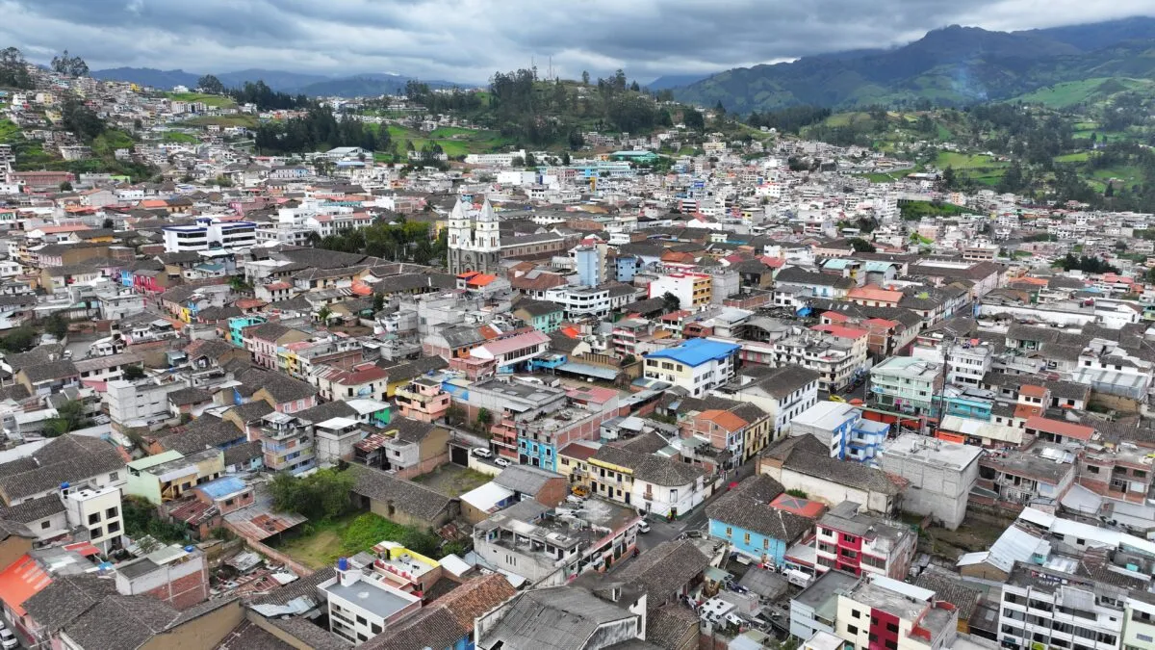




Slide 2

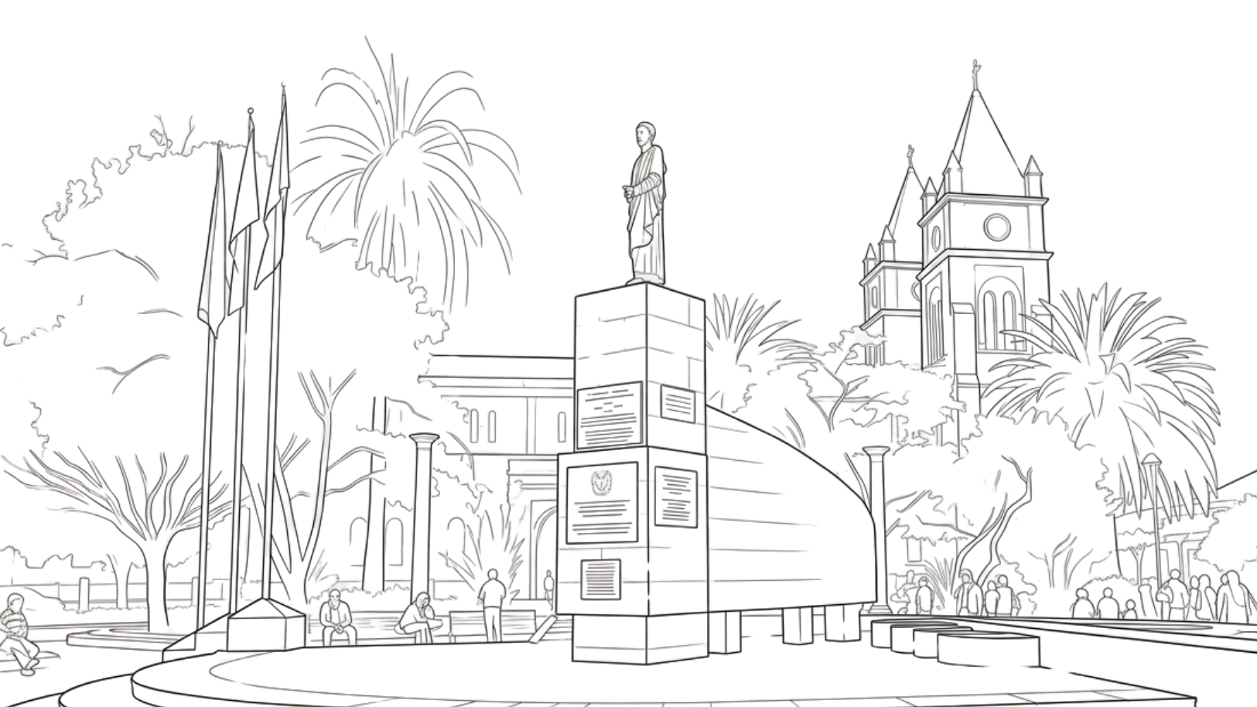
Reflexión
“La verdadera igualdad no reside en el hecho de que la riqueza sea absolutamente la misma para todos, sino que ningún ciudadano sea tan rico como para poder comprar a otro y que no sea tan pobre como para verse forzado a venderse.”—
Inspirado en Jean-Jacques Rousseau, "El contrato social", publicada en 1762.
2

Slide 3
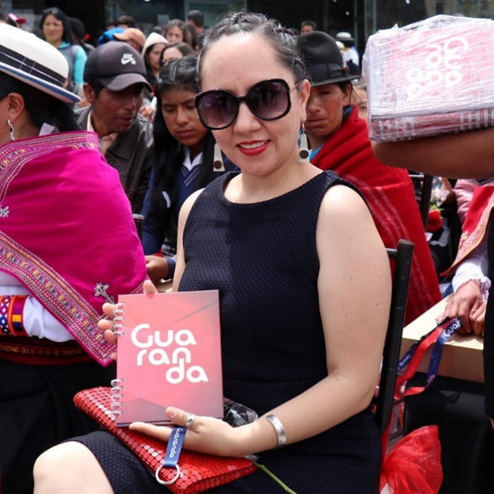
Introducción
COOTAD. Art. 58.- Atribuciones de los concejales o concejalas.- Los concejales o concejalas serán responsables ante la ciudadanía y las autoridades competentes por sus acciones u omisiones en el cumplimiento de sus atribuciones, estarán obligados a rendir cuentas a sus mandantes y gozarán de fuero de corte provincial. Tienen las siguientes atribuciones:
Concordancias: COF J: 208 Num. 2
3

Slide 4
Atribuciones
a) Intervenir con voz y voto en las sesiones y deliberaciones del concejo municipal.
b) Presentar proyectos de ordenanzas cantonales en el ámbito de competencia del gobierno autónomo descentralizado municipal.
c) Intervenir en el concejo cantonal de planificación y las comisiones delegaciones y representaciones que designa el consejo municipal.
d) Fiscalizar las acciones del ejecutivo cantonal de acuerdo a este código y la ley.
4

Slide 5
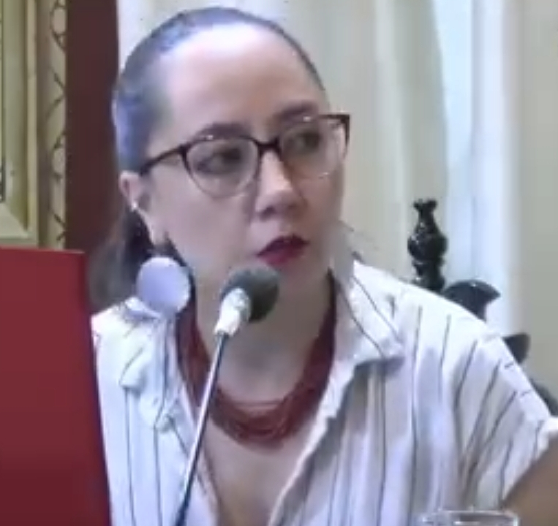
a) Sesiones y Deliberaciones
Como CONCEJO MUNICIPAL hemos tenido 47 sesiones entre, ordinarias, extraordinarias y conmemorativas.
Se han debatido:
14 proyectos entre ORDENANZAS y REGLAMENTOS; y 94 RESOLUCIONES, tras previas mesas de trabajo de algunas de ellas y análisis meticuloso.
SUBROGACIONES DEL CONCEJAL ALTERNO
Mayo del 2025: del 14 al 16.
Agosto del 2025: del 18 al 29.
5

Slide 6
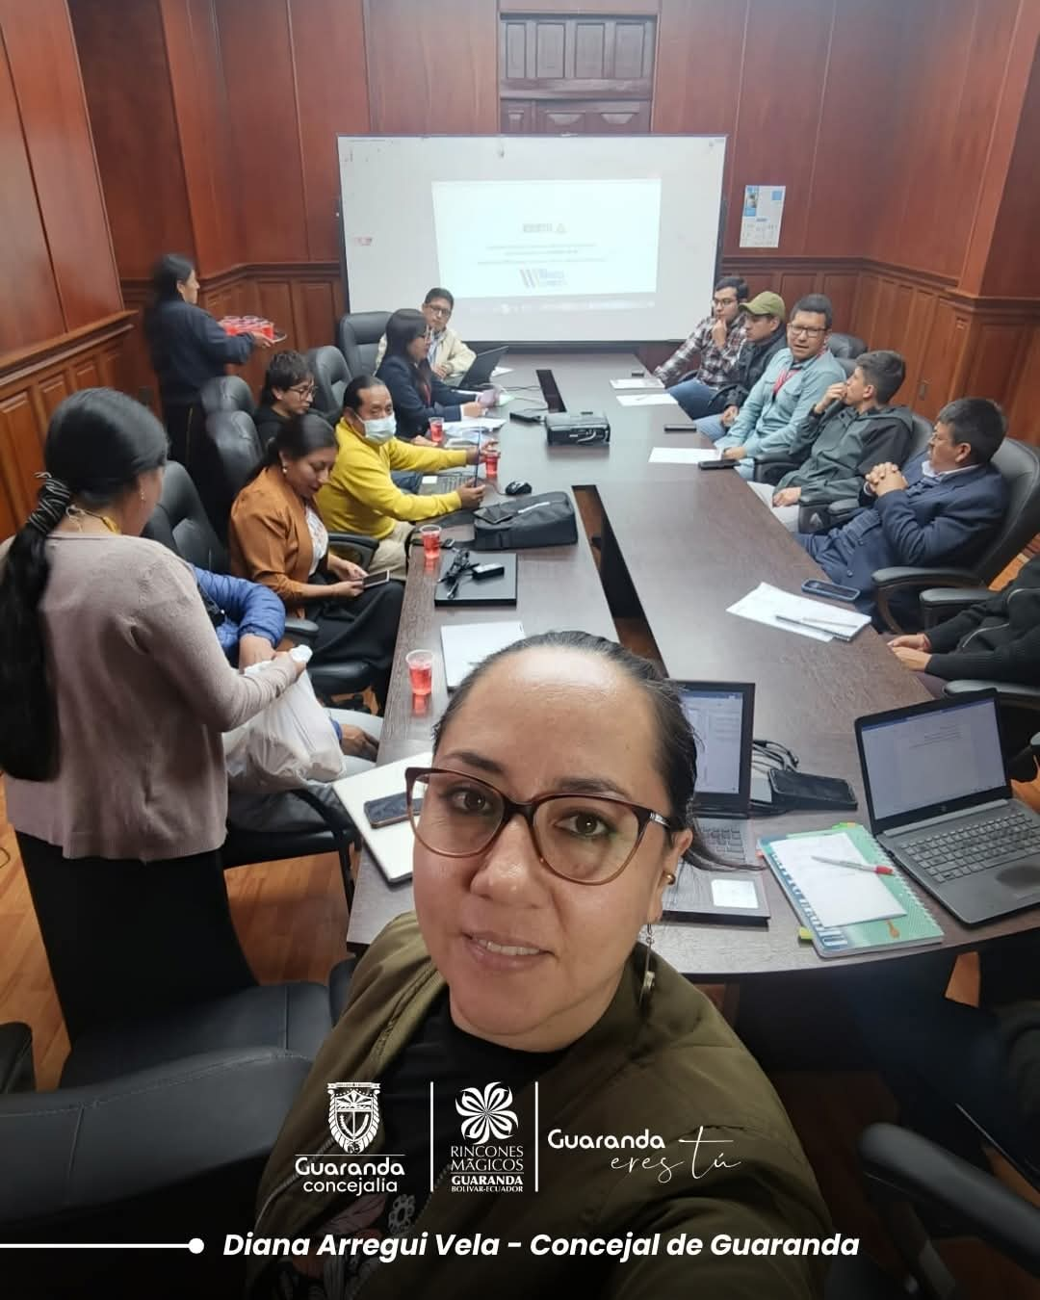
b) Proyectos De Ordenanzas
PROPUESTA DE PROYECTO DE ORDENANZA SUSTITUTIVA PARA LA ADMINISTRACIÓN, FUNCIONAMIENTO, USO Y CONTROL DE LOS MERCADOS MINORISTAS DEL CANTÓN GUARANDA.
En espera de la respuesta de los presidentes.
PROPUESTA DE PROYECTO DE ORDENANZA DE LIQUIDACIÓN, DISOLUCIÓN O EXTINCIÓN Y ABSORCIÓN DE LA EMPRESA PÚBLICA MUNICIPAL DE LA EMPRESA PÚBLICA MUNICIPAL DE LA VIVIENDA DE INTERÉS SOCIAL DE GUARANDA “EP- MVISG”
En espera de autorización del Sr. Alcalde.
7

Slide 7
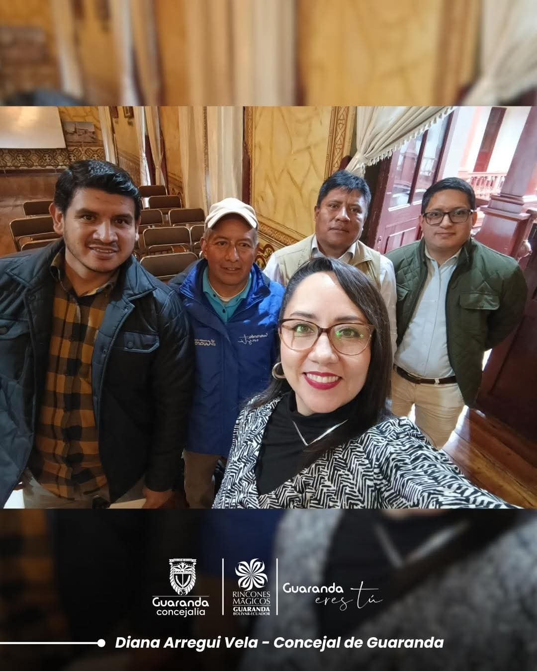
c) Comisiones, Delegaciones, Representaciones
COMISIÓN DE SERVICIOS PÚBLICOS
PRESIDENTE
COMISIÓN DE SERVICIOS PÚBLICOS
REGLAMENTO PARA LA PRODUCCIÓN, COMERCIALIZACIÓN Y DISTRIBUCIÓN DE PLANTAS Y BIOINSUMOS PRODUCIDOS EN EL VIVERO DEL GOBIERNO AUTÓNOMO DESCENTRALIZADO DEL CANTÓN GUARANDA.
APROBADA.
SEGUNDA REFORMA A LA ORDENANZA SUSTITUTIVA DE LA ORDENANZA PARA LA GESTIÓN INTEGRAL DE RESIDUOS SÓLIDOS DEL CANTÓN GUARANDA.
APROBADA.
ORDENANZA SUSTITUTIVA DE INTEGRACIÓN Y FUNCIONAMIENTO DEL “CUERPO DE BOMBEROS GUARANDA” AL GOBIERNO AUTÓNOMO DESCENTRALIZADO DEL CANTÓN GUARANDA.
APROBADA EN EL 2026.
12 PROPUESTAS MÁS DE PROYECTOS EN DESARROLLO.
EN ESPERA DE CRITERIOS Y ACCIONES ADMINISTRATIVAS.
9

Slide 8
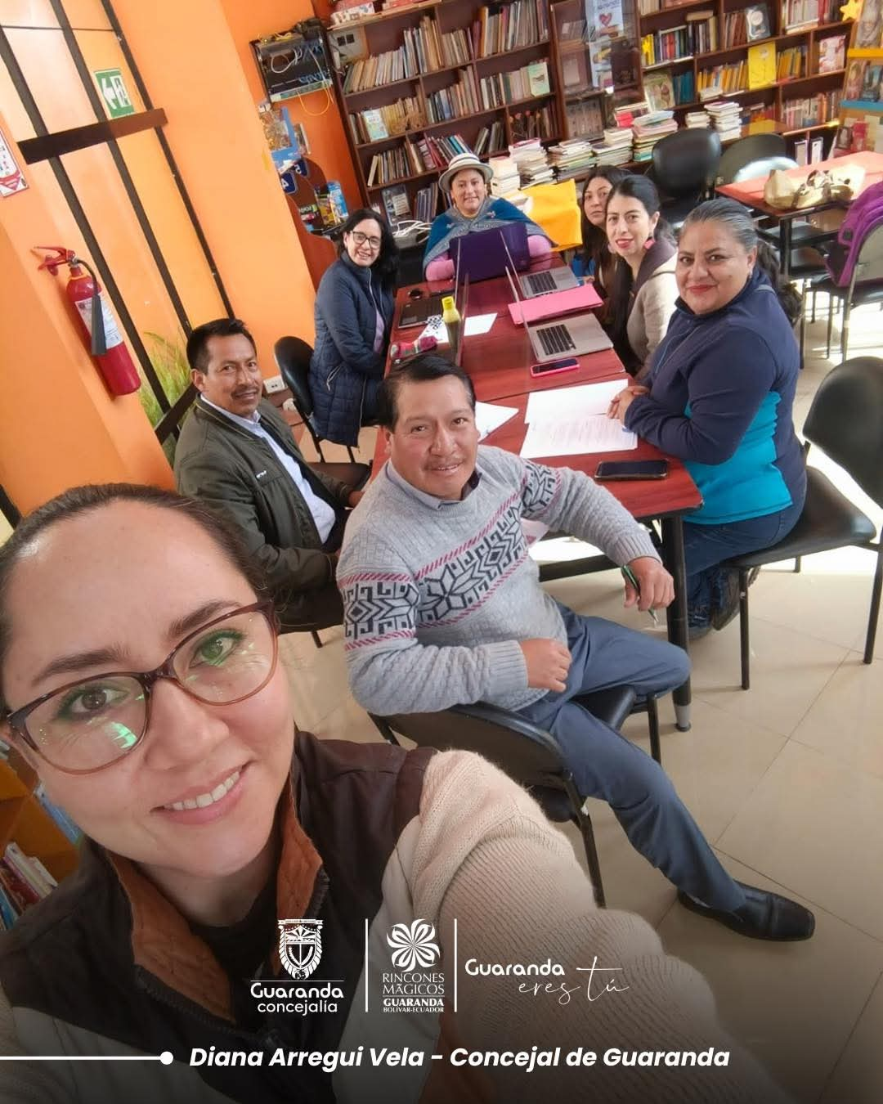
PRIMER VOCAL / COMISIÓN DE CULTURA
REGLAMENTO INTERNO SUSTITUTIVO DEL MUSEO DEL CARNAVAL DEL CANTÓN GUARANDA.
APROBADA.
ORDENANZA SUSTITUTIVA QUE REGULA, PLANIFICA, CONTROLA Y GESTIONA LAS FACULTADES Y ATRIBUCIONES PARA EL DESARROLLO DE LAS ACTIVIDADES TURÍSTICAS EN EL CANTÓN GUARANDA.
APROBADA.
Propuesta de Proyecto de ORDENANZA SUSTITUTIVA A LA CREACIÓN Y FUNCIONAMIENTO DEL CENTRO DE ACCIÓN SOCIAL MUNICIPAL DE GUARANDA.
En desarrollo. APROBADA EN PRIMER DEBATE.
4 PROPUESTAS MÁS DE PROYECTOS EN DESARROLLO
SEGUNDA VOCAL / COMISIÓN DE PARTICIPACIÓN CIUDADANA
Propuesta de Proyecto de ORDENANZA QUE REGULA LA ORGANIZACIÓN Y REGISTRO DE LOS COMITÉS Y FEDERACIÓN ÚNICA DE BARRIOS DE LA CIUDAD DE GUARANDA.
En espera. APROBADA EN PRIMER DEBATE.
c) Comisiones, Delegaciones, Representaciones
COMISIÓN DE SERVICIOS SOCIALES Y CULTURALES / COMISIÓN DE PARTICIPPACIÓN CIUDADANA
8

Slide 9
DELEGADA DE LA VIVIENDA
LA EMPRESA PÚBLICA MUNICIPAL DE VIVIENDA DE INTERÉS SOCIAL DE GUARANDA “EP - MVISG”.
Con fecha 3 de febrero del 2025, solicité al procurador síndico y al director de planificación del GADCG, con copia al alcalde del cantón Guaranda, se sugiera técnica y jurídicamente como proceder con la ESCISIÓN Y LIQUIDACIÓN, en vista de que EL EXGERENTE ESTÁ COMO REPRESENTANTE AÚN a pesar de haber sido desvinculado de la institución.
Con fecha 30 de abril del 2025, invité a una reunión al procurador síndico y al director de planificación del GADCG, con copia al alcalde del cantón Guaranda. Adjuntando la propuesta de proyecto de: ORDENANZA DE LIQUIDACIÓN, DISOLUCIÓN O EXTINCIÓN Y ABSORCIÓN DE LA EMPRESA PÚBLICA MUNICIPAL DE LA EMPRESA PÚBLICA MUNICIPAL DE LA VIVIENDA DE INTERÉS SOCIAL DE GUARANDA “EP- MVISG”, suscrita por mi persona.
Con fecha 29 de julio del 2025, en base al análisis emitido por el Director de Planificación. Solicité al alcalde del cantón Guaranda se me emita respuesta de los otros directores y procurador síndico con los criterios e informes requeridos a fin de continuar oportunamente con el trámite correspondiente.
DE LOS INFORMES DE LAS REUNIONES CON EL DIRECTOR DE PLANIFICACIÓN, EL PROCURADOR SÍNDICO y EL DIRECTOR FINANCIERO, algunos puntos obtenidos:
Que no estaban registrados los trámites de compraventa.
c) Comisiones, Delegaciones, Representaciones / DELEGADA DE LA VIVIENDA
10

Slide 10
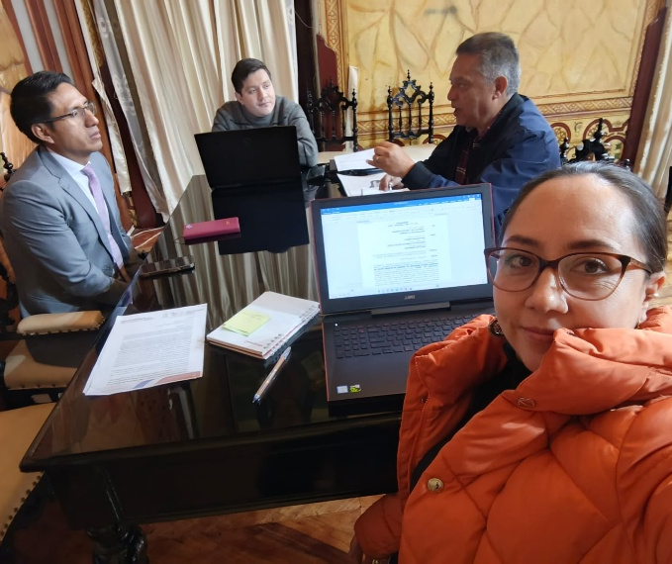
c) Comisiones, Delegaciones, Representaciones.
DELEGADA DE LA VIVIENDA
Que hay que resolver los contratos mediante la designación de un administrador temporal de la Empresa Municipal Publica de Vivienda e Interés Social Guaranda, EMPVISG., al carecer actualmente de uno/a, ya sea algún director o un técnico/a que pueda agilitar los trámites.
Que se necesita también el balance económico de la Empresa Municipal Publica de Vivienda e Interés Social Guaranda, EMPVISG., realizar una comparativa de cuánto perjuicio, cuántos activos, cuántos pasivos existen.
Que desde la Dirección de Planificación se debería emitir el informe técnico y de la Dirección Financiera el criterio financiero de la Empresa Municipal Publica de Vivienda e Interés Social Guaranda, EMPVISG., como planteamiento para poder continuar con los procesos más adecuados según corresponda.
7

Slide 11
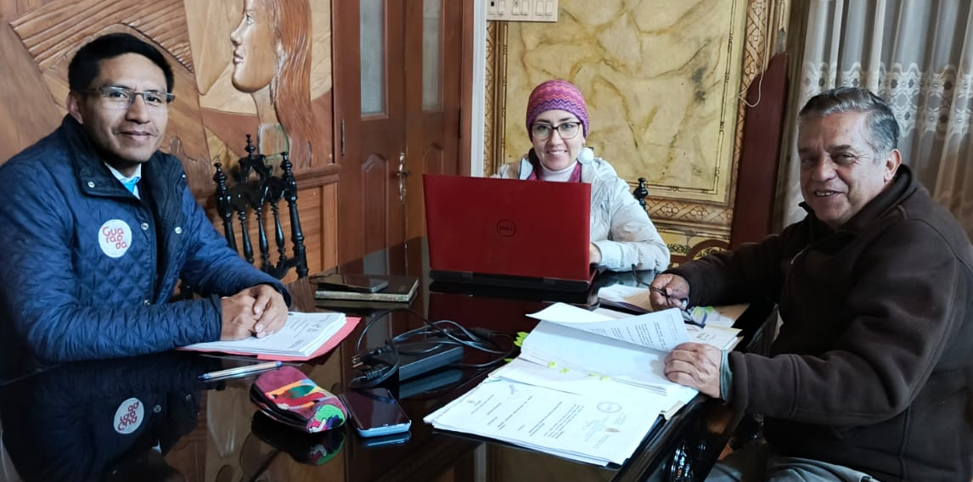
c) Comisiones, Delegaciones, Representaciones.
DELEGADA DE LA VIVIENDA
Que se debe poner en conocimiento de los contratistas, involucrados/as, de acuerdo a los procedimientos legales establecidos, por parte de la máxima autoridad, la situación de la Empresa Municipal Publica de Vivienda e Interés Social Guaranda, EMPVISG., según corresponda.
Que se presume como mejor opción la liquidación de la Empresa Municipal Publica de Vivienda e Interés Social Guaranda, EMPVISG., según el criterio jurídico, sin embargo, necesitamos previamente un INFORME TÉCNICO Y FINANCIERO por parte del Gobierno Autónomo Descentralizado del cantón Guaranda respecto de la Empresa Municipal Publica de Vivienda e Interés Social Guaranda, EMPVISG., ya que no cumple con los fines de la misma y con el propósito planteado para el cantón Guaranda.
Que la decisión final depende de a cuánto ascienda el presupuesto con una opción u otra, los beneficios que estas presenten para el desarrollo cantonal, el servicio que pudiéramos ofrecer y la realidad financiera del GADCG
9

Slide 12
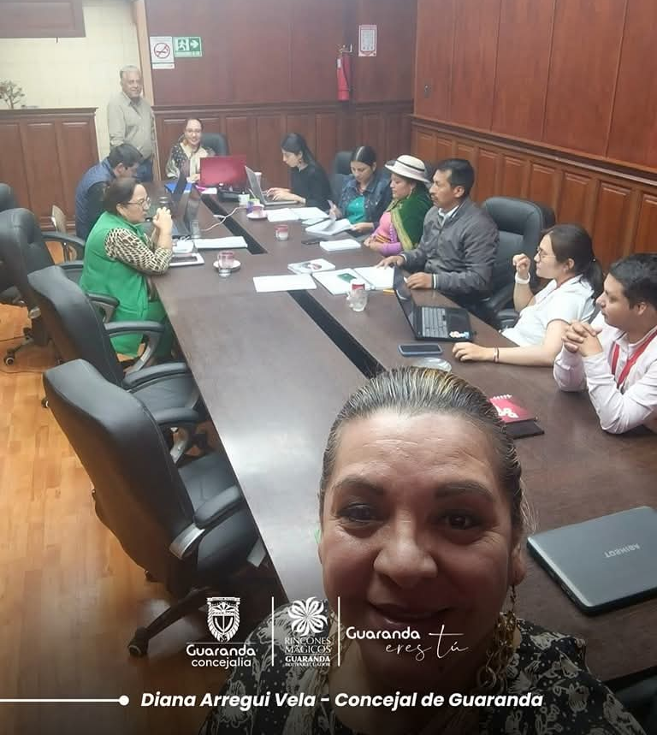
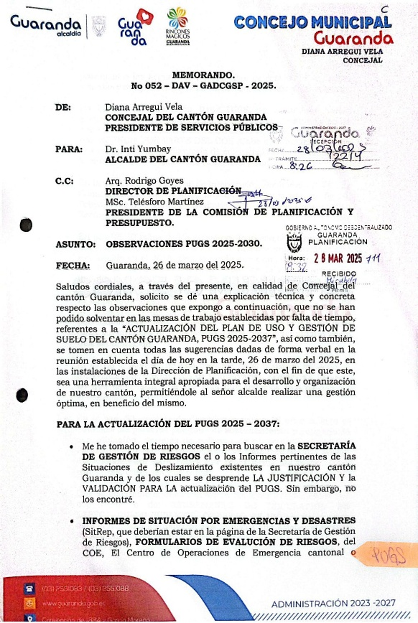
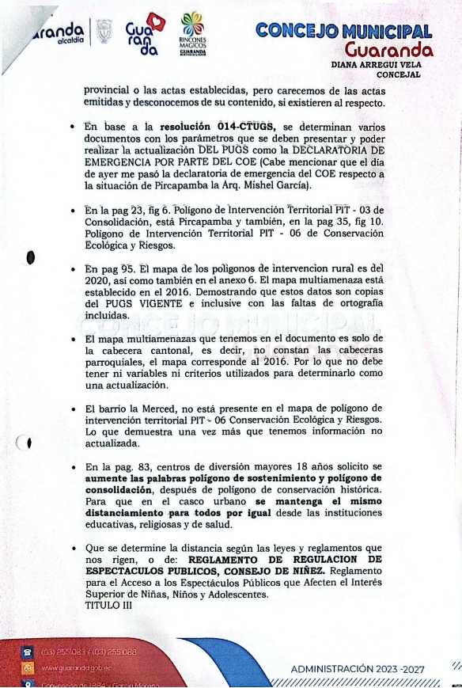
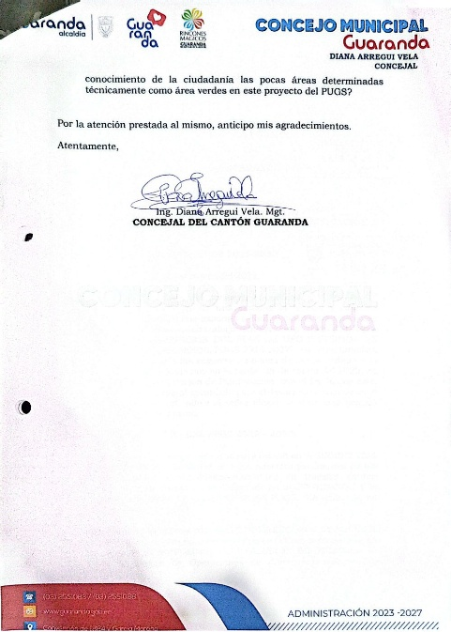
c) Comisiones, Delegaciones, Representaciones.
PARTICIPACIÓN E INTERVENCIÓN EN COMISIONES.
Ordenanza Reformatoria de la “Ordenanza de Aprobación del Plan de Desarrollo Y Ordenamiento Territorial del Cantón Guaranda 2023-2027” .
ESTADO: Aprobada.
Primera Reforma a La Ordenanza del Presupuesto Económico del Ejercicio Fiscal del Año 2025, del Gobierno Autónomo Descentralizado Del Cantón Guaranda.
ESTADO: Aprobada.
Ordenanza del Presupuesto Económico del Ejercicio Fiscal del Año 2026.
ESTADO: Aprobada.
7

Slide 13
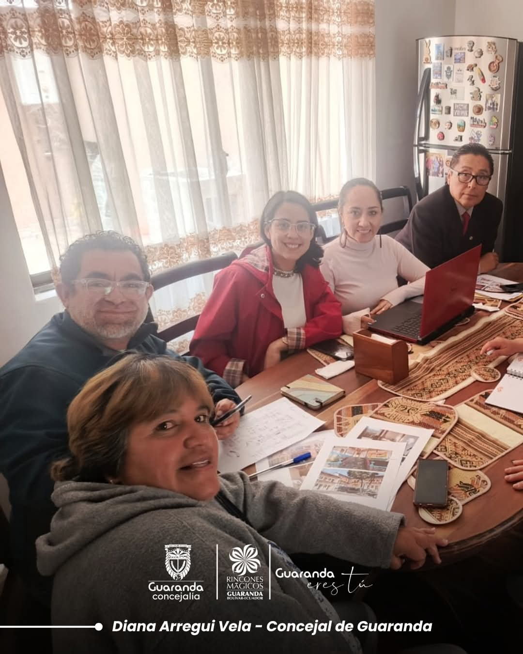
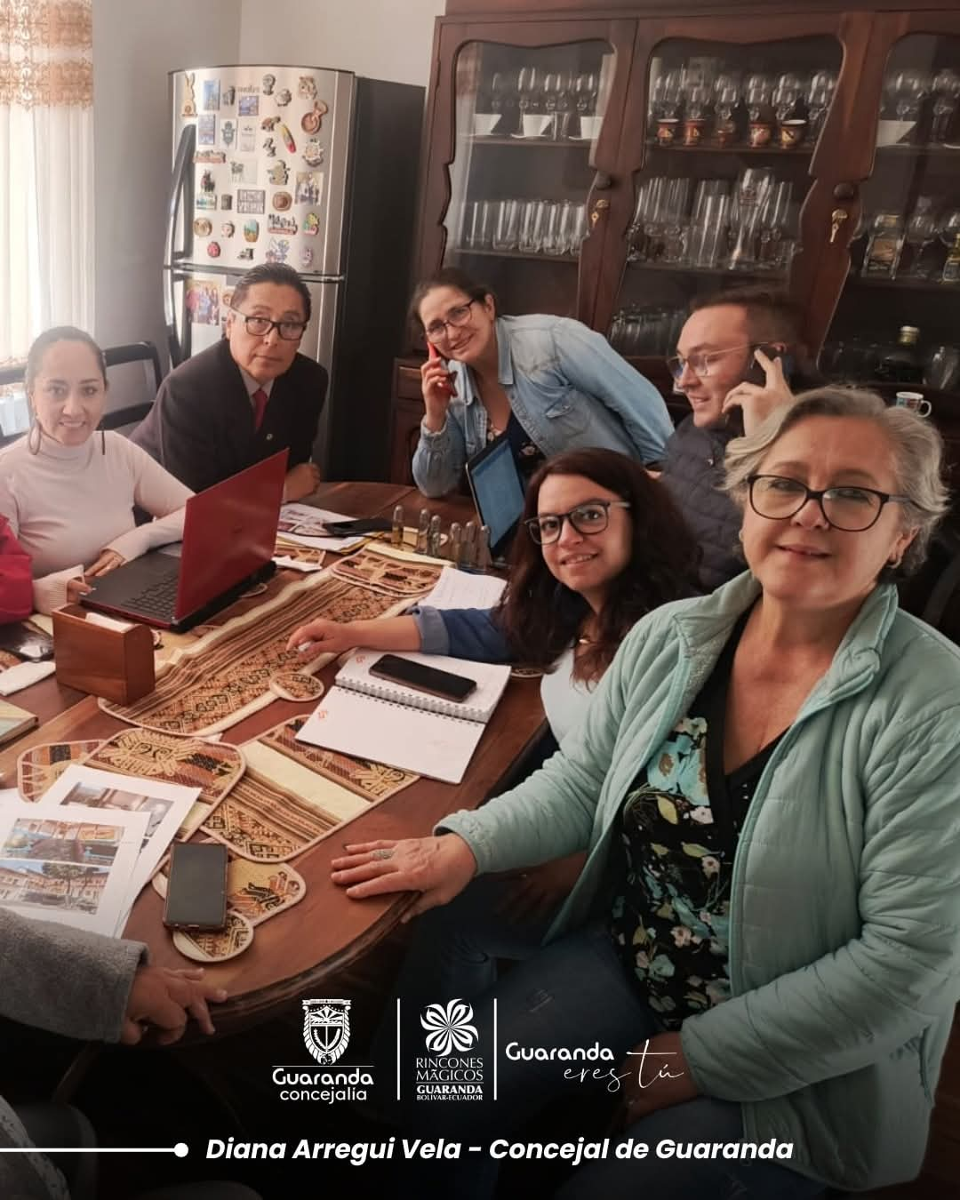
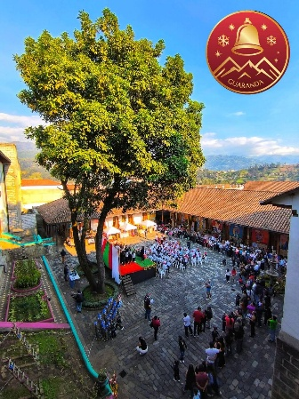

PROPUESTAS Y ACCIONES
PROPUESTA DE PROYECTO MACRO INTEGRAL VACACIONAL GUARDIANES DEL PÁRAMO, PRESENTADA POR LA FUNDACIÓN NAKUNA.
SALÓN DE NAVIDAD - FERIA DE EMPRENDIMIENTO Y TRADICIÓN, JUNTO A LA GESTIÓN Y TRABAJO DE EMPRENDEDORES LOCALES CON EL APOYO DE VARIAS INSTITUCIONES PÚBLICAS Y PRIVADAS, SIN SU APOYO NO HUBIERA SIDO POSIBLE.
FETIVAL DE CHOCOLATE EN SALINA IMPULSANDO EL EMPRENDIMIENTO Y A SALINA COMO RINCÓN MÁGICO
ENCUENTRO NACIONAL SCOUT, CON UNA GESTIÓN CONJUNTA.
VARIAS CAMPAÑA DE ESTERILIZACIÓN, VACUNACIÓN Y ADOPCIÓN CANINA – FENILA , SE HAN LLEVADO A CABO POR PARTE DEL CAEFU, DE MANERA CONSTANTE, ANTE HABER PRESENTADO UNA PROPUESTA AL INICIO DE LA ADMINISTRACIÓN.
9

Slide 14
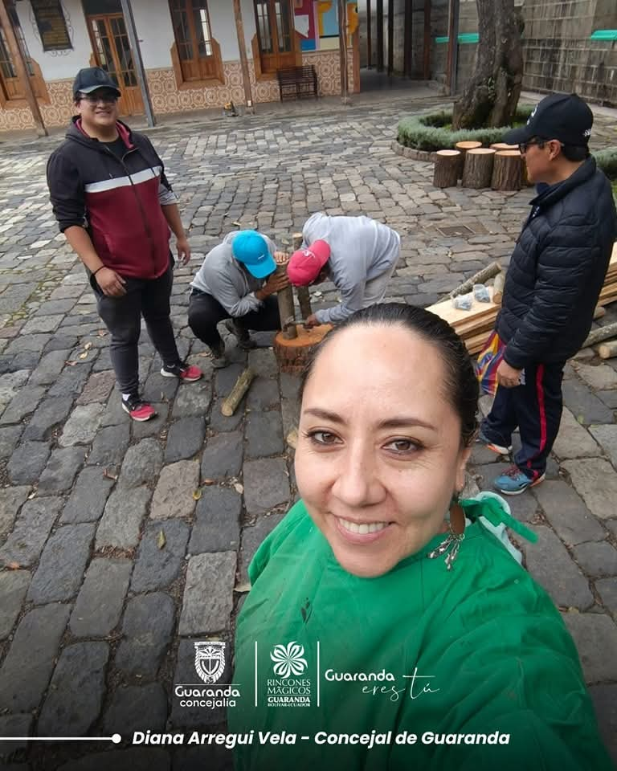
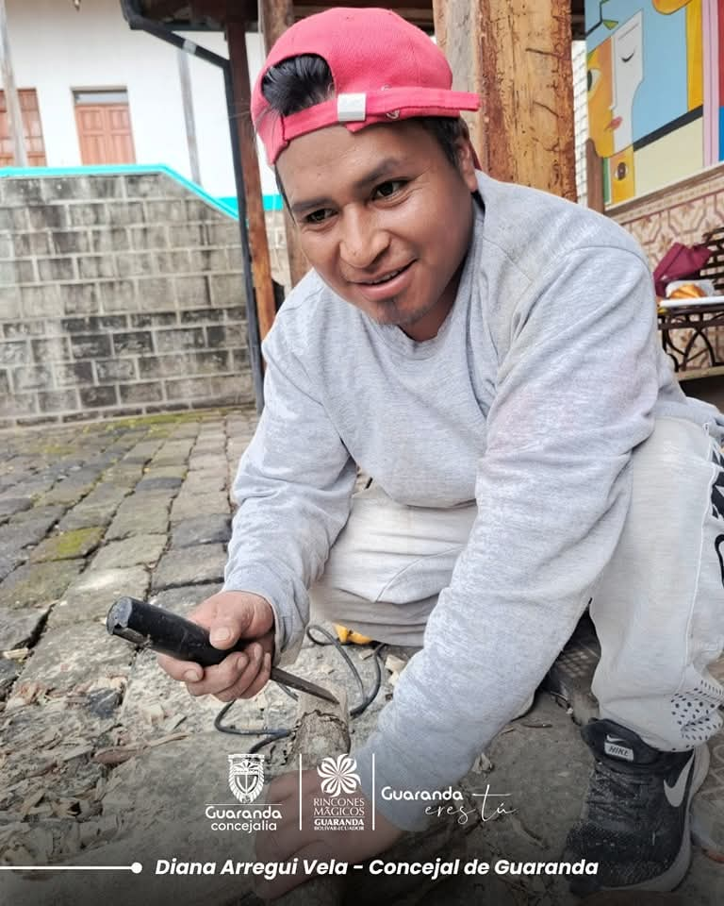
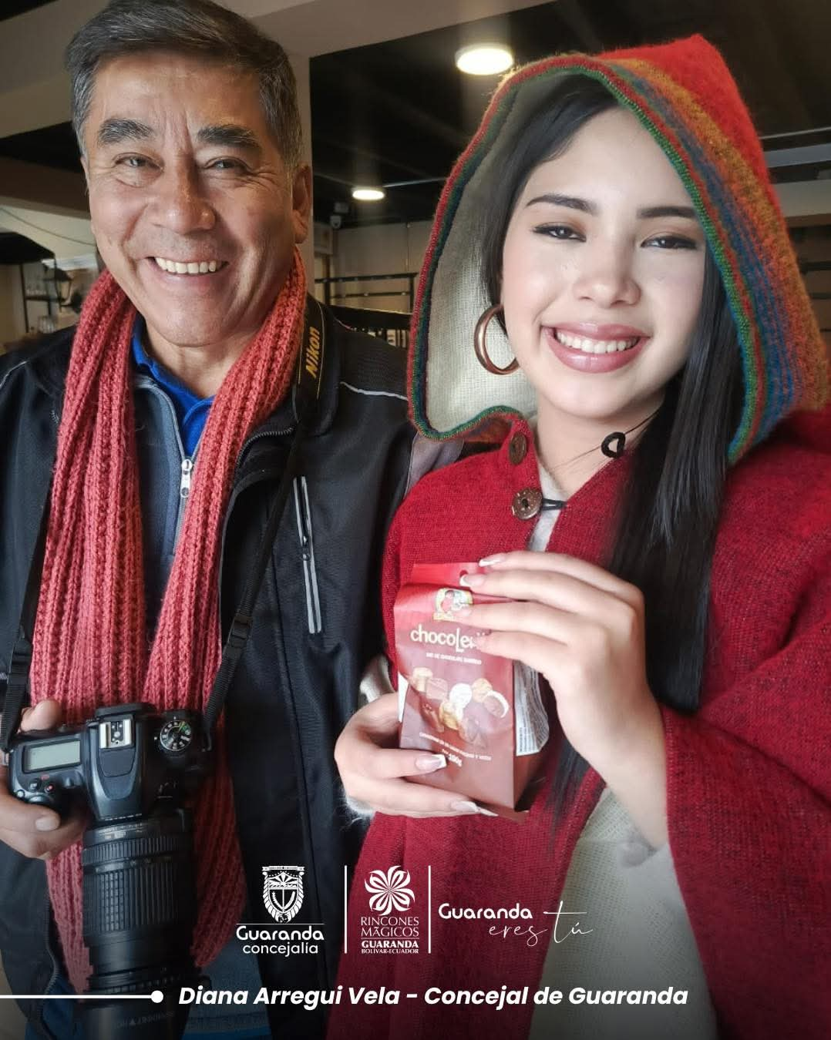
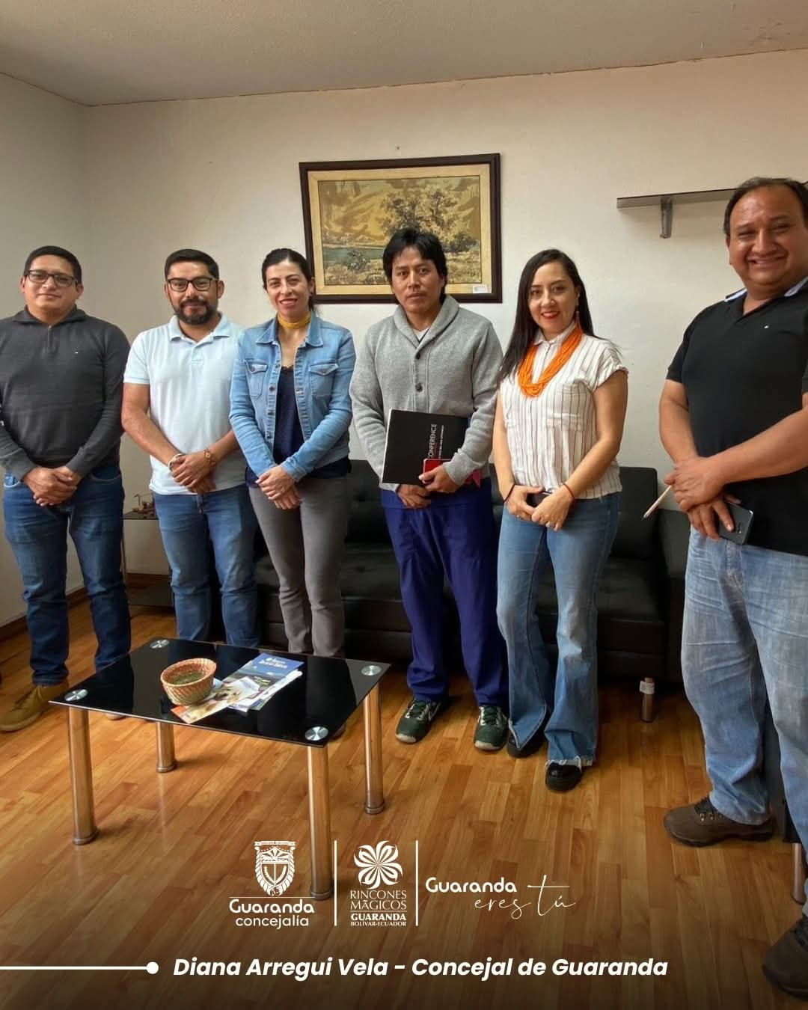

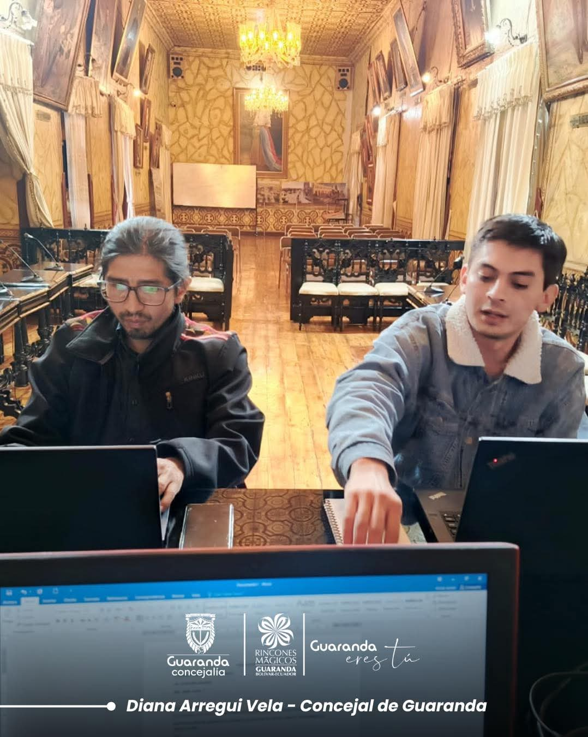
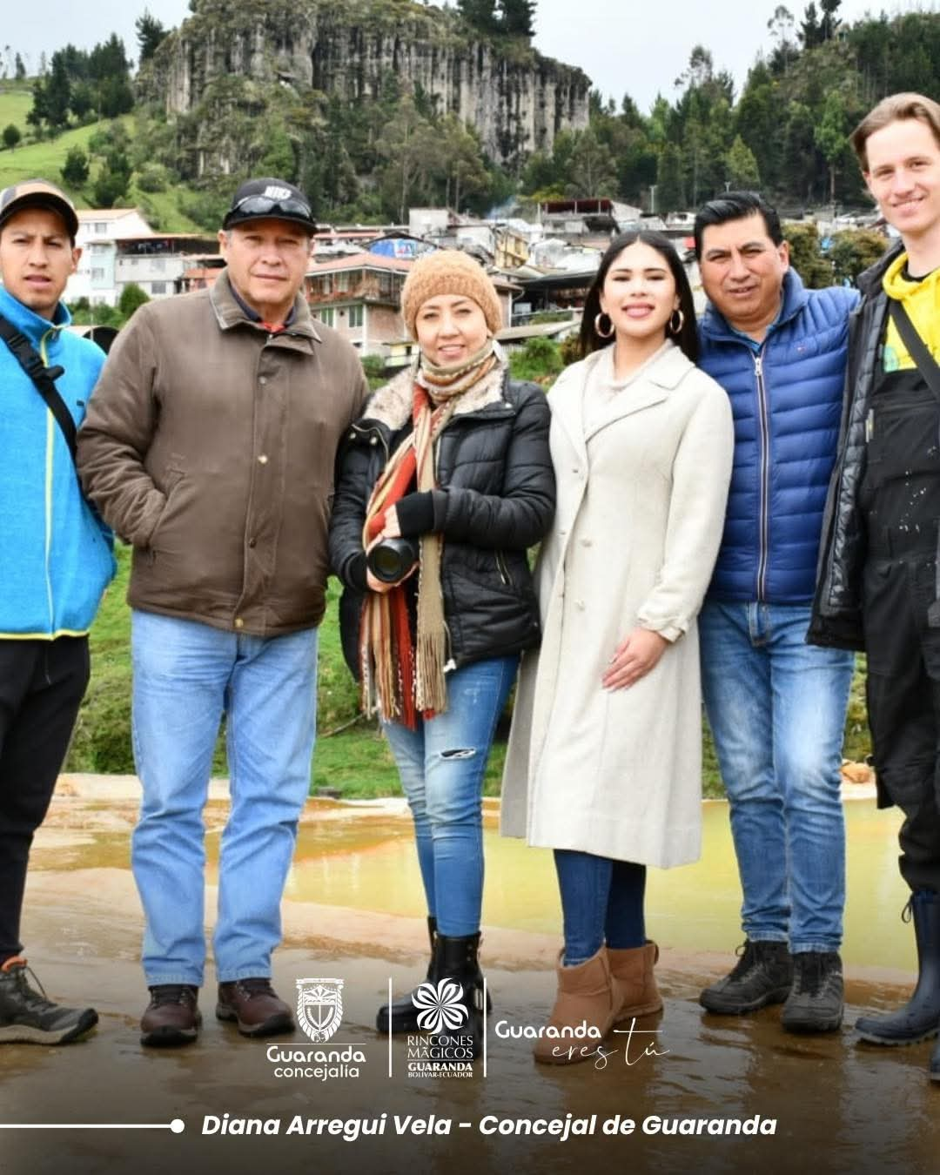
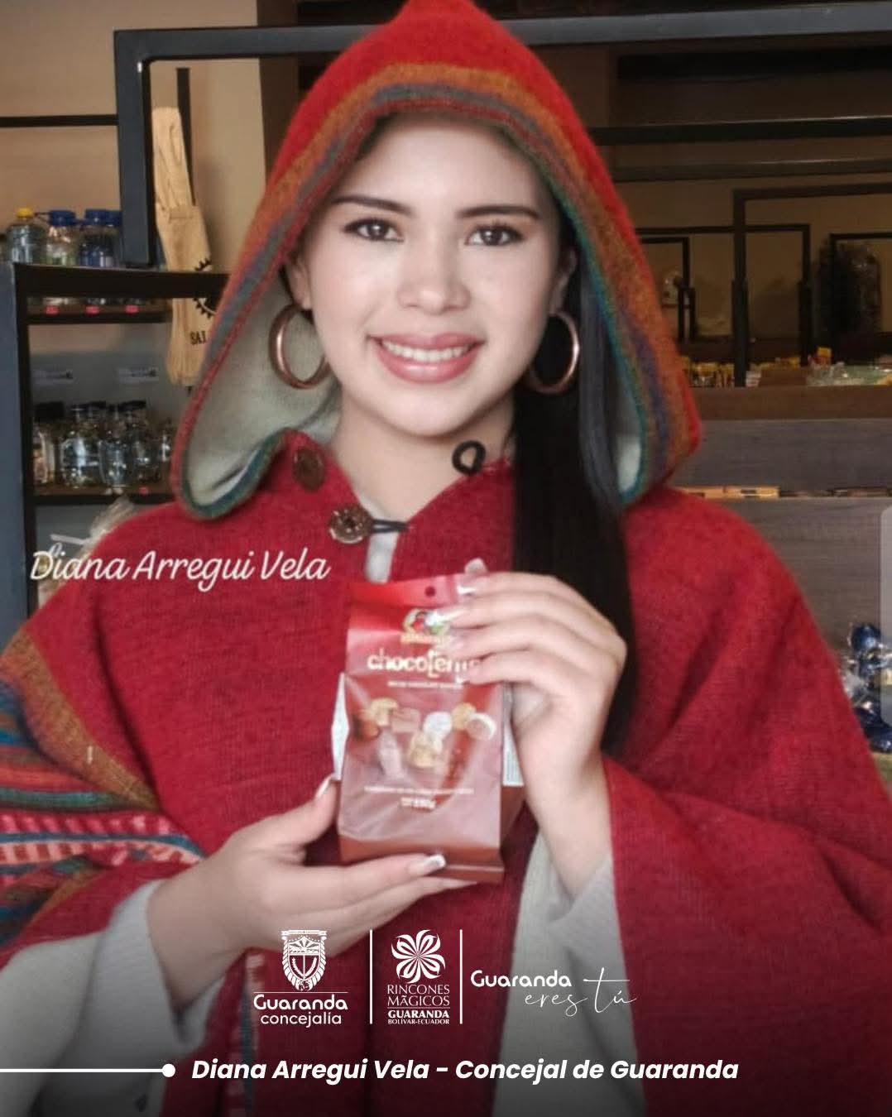
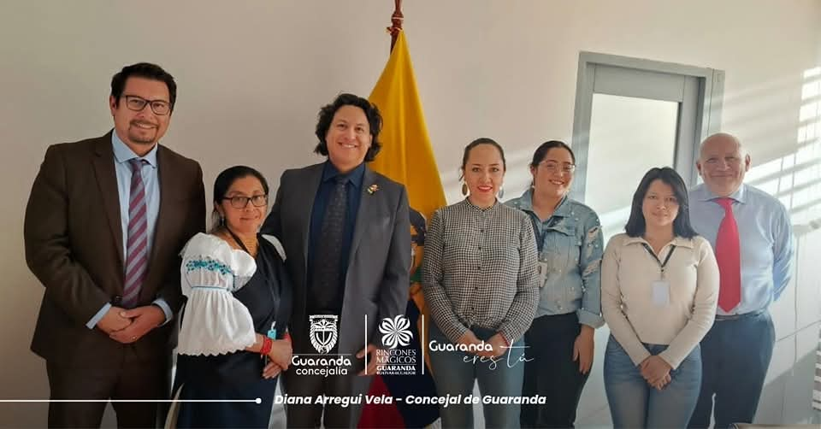
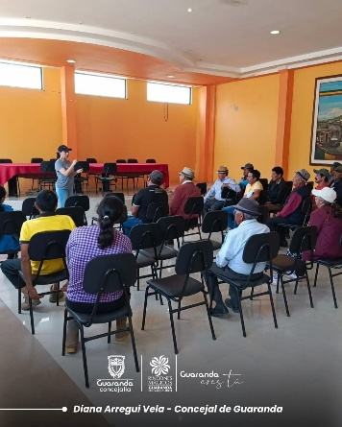
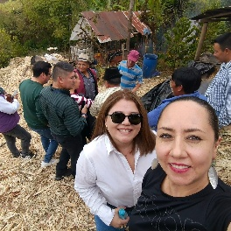
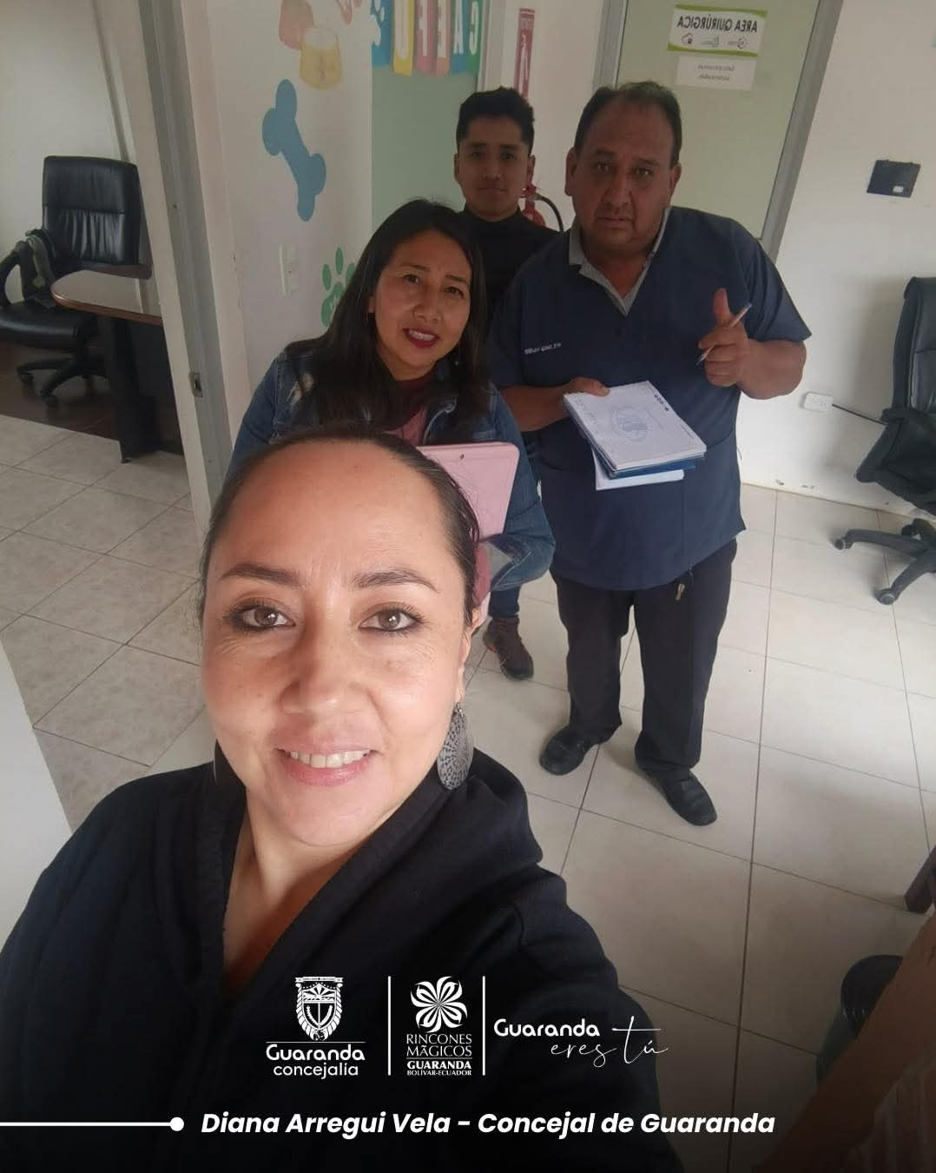
DESDE EL 2024, HE GESTIONADO CON EL FIN DE ENCAMINAR Y CONSEGUIR LA DENOMINACIÓN DE ORIGEN DEL PÁJARO AZUL DE LA PROVINCIA BOLÍVAR.
GESTIONÉ UNA CAPACITACIÓN INSITU AL DIRECTOR DE NEGOCIACIONES DE COMPRAS PÚBLICAS Y PROPIEDAD INTELECTUAL, DEL VICEMNISTERIO DE PRODUCCIÓN A LOS PRODUCTORES DEL LICOR PÁJARO AZUL CON EL TEMA: LINEAMIENTOS A SEGUIR Y TEMAS REFERENTES PARA DETERMINAR LA POSIBILIDAD DE GESTIONAR Y CONSEGUIR LA DENOMINACIÓN DE ORIGEN DEL PÁJARO AZUL EN LA PROVINCIA DE BOLÍVAR.
PROPUESTAS Y ACCIONES
10

Slide 15
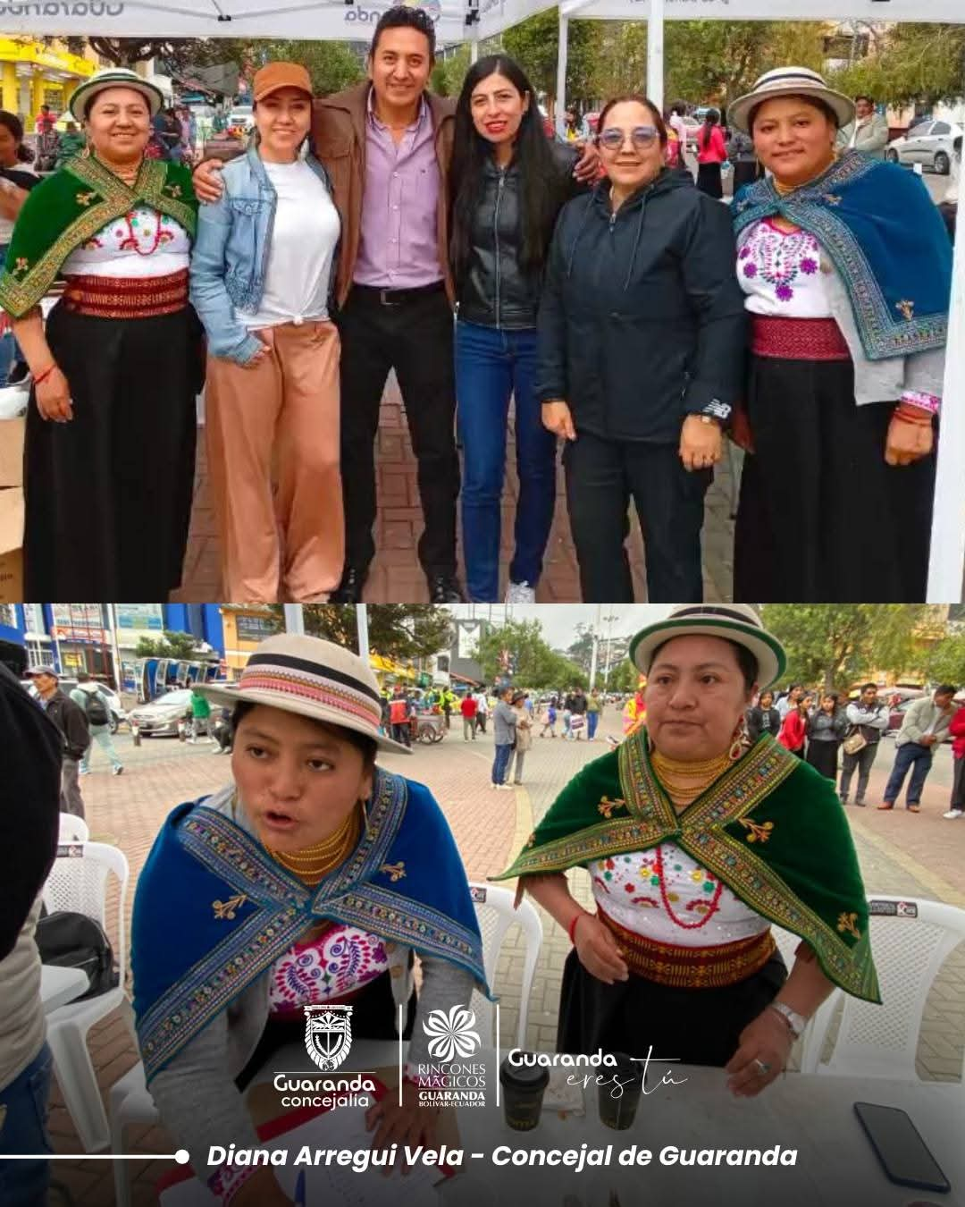
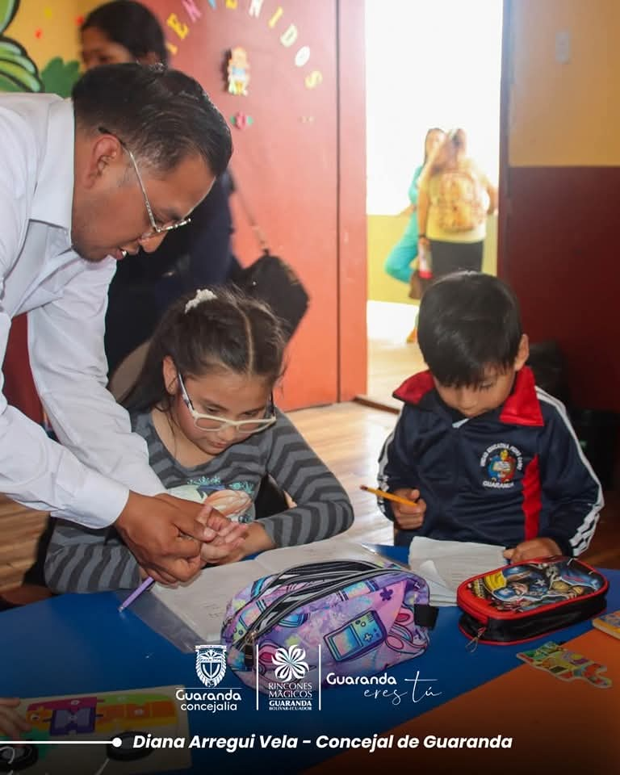
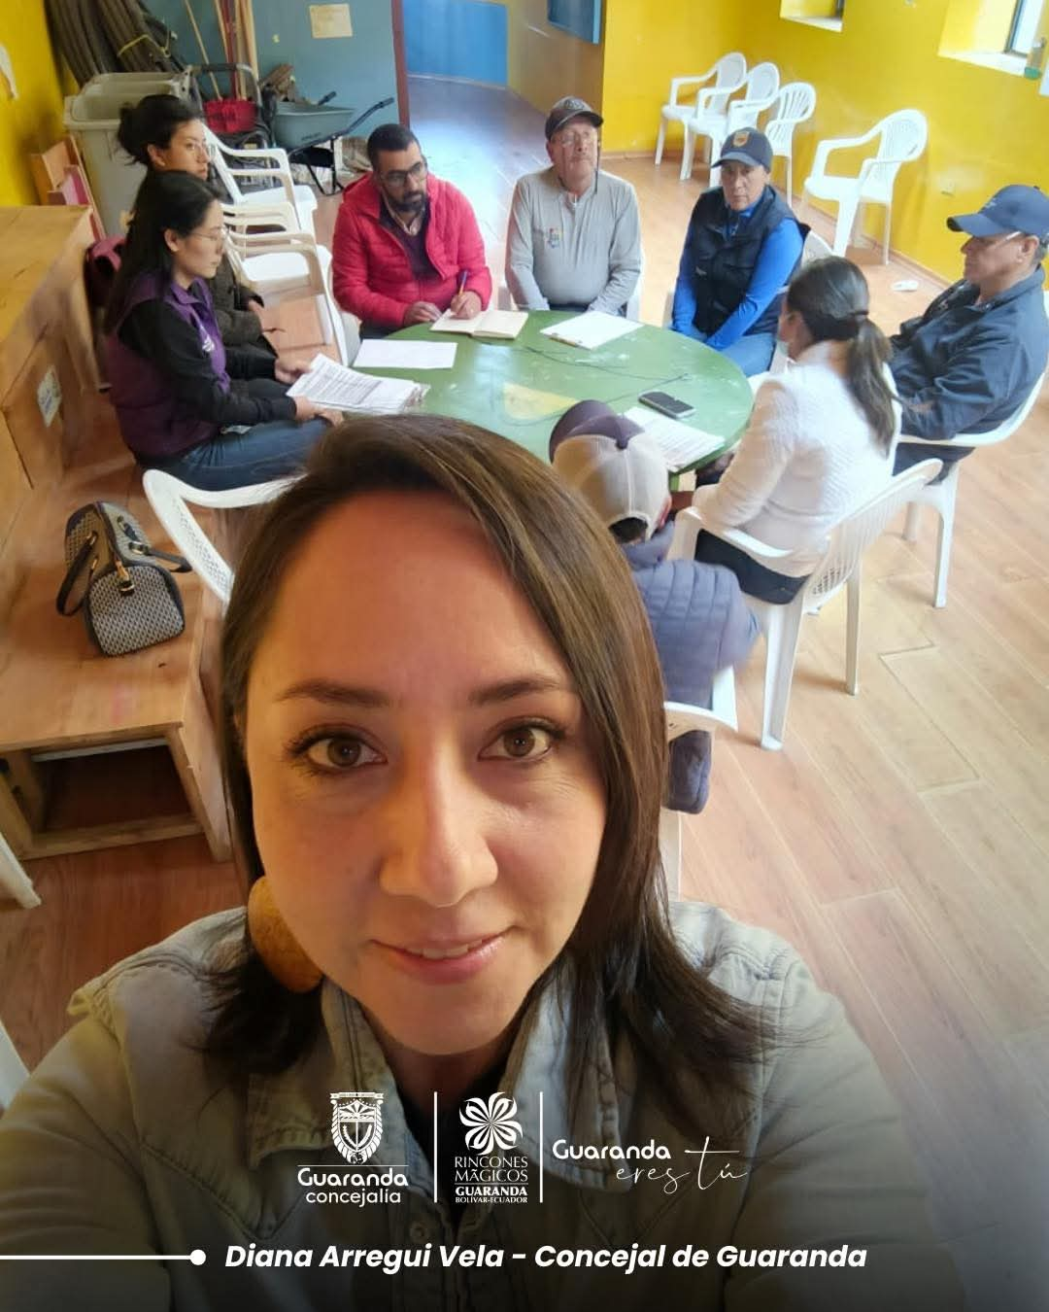
SOLICITUD DE NUEVOS CONTENEDORES.
SOLICITUD DE REAPERTURA DEL WAMBRA CUNA 1 EN EL MERCADO 10 DE NOVIEMBRE, EN JULIO DEL 2024, PARA CUIDADO INFANTIL Y TAREAS DIRIGIDAS PARA LOS NIÑOS, LO CUAL SE ESTABLECIÓ EN ACCIÓN SOCIAL COMO CENTRO WAMBRA YACHAY.
COORDINE LA CAPACITACIÓN INSITU EN EL MERCADO 10 DE NOVIEMBRE CON EL EQUIPO DE MERCADOS SALUDABLES EN TEMAS DE INTERÉS LOCAL.
COORDINE CAPACITACIÓN INSITU EN EL CENTRO DE ATENCIÓN EMERGENTE DE FAUNA URBANA CAEFU CON EL MINISTERIO DE SALUD RESPECTO AL MANEJO DE RESIDUOS.
COLABORACIÓN E IMPULSO A LA PROPUESTA PATITAS FELICES, PROPUESTA PRESENTADA POR EL DR. ROBERTO MEJIA, PROPIETARIO DE VETERINARIA LA JAURÍA, GESTIÓN QUE LA REALIZÓ CON LA FUNDACIÓN ESTADO UNIDENSE SOUL DOG RESCUE. APOYAMOS DIANA ARREGUI, CAROLINA CALERO E INVITAMOS A FORMAR PARTE DE ESTE IMPULSO A BIENESTAR ANIMAL.
REALIZAMOS LA RADIO MARATÓN CON APOYO DE MEDIOS LOCALES DE COMUNICACIÓN Y ARTISTAS LOCALES IMPULSADA POR LA ASAMBLEA LOCAL.
PROPUESTAS Y ACCIONES
10

Slide 16
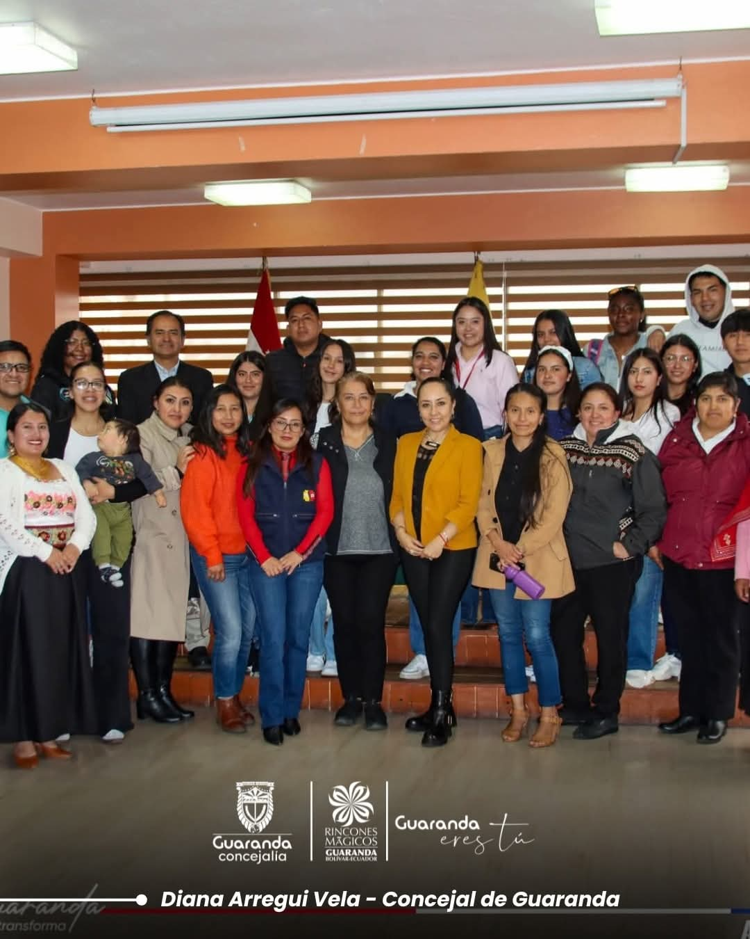
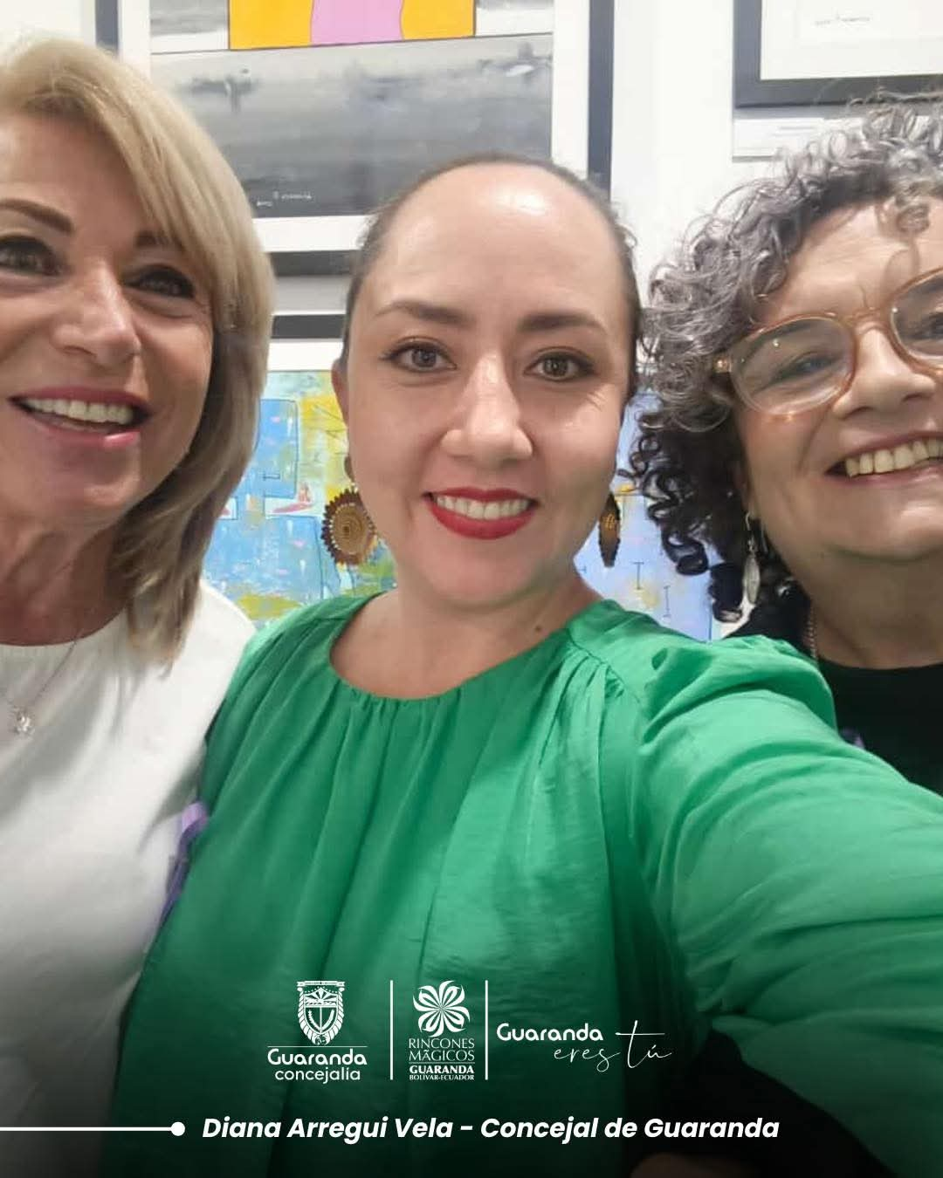
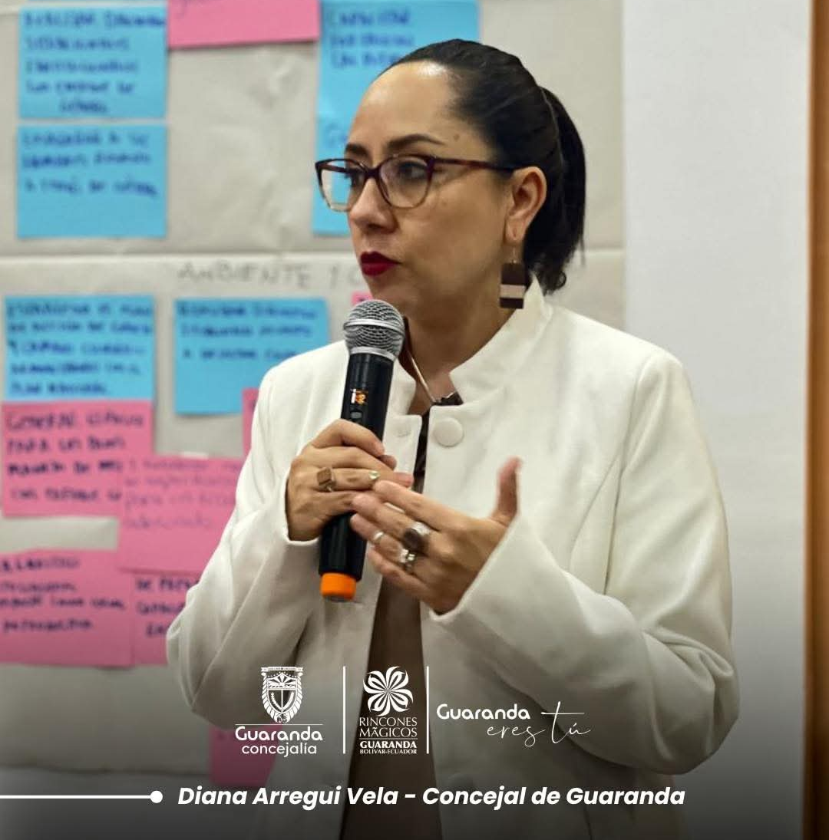
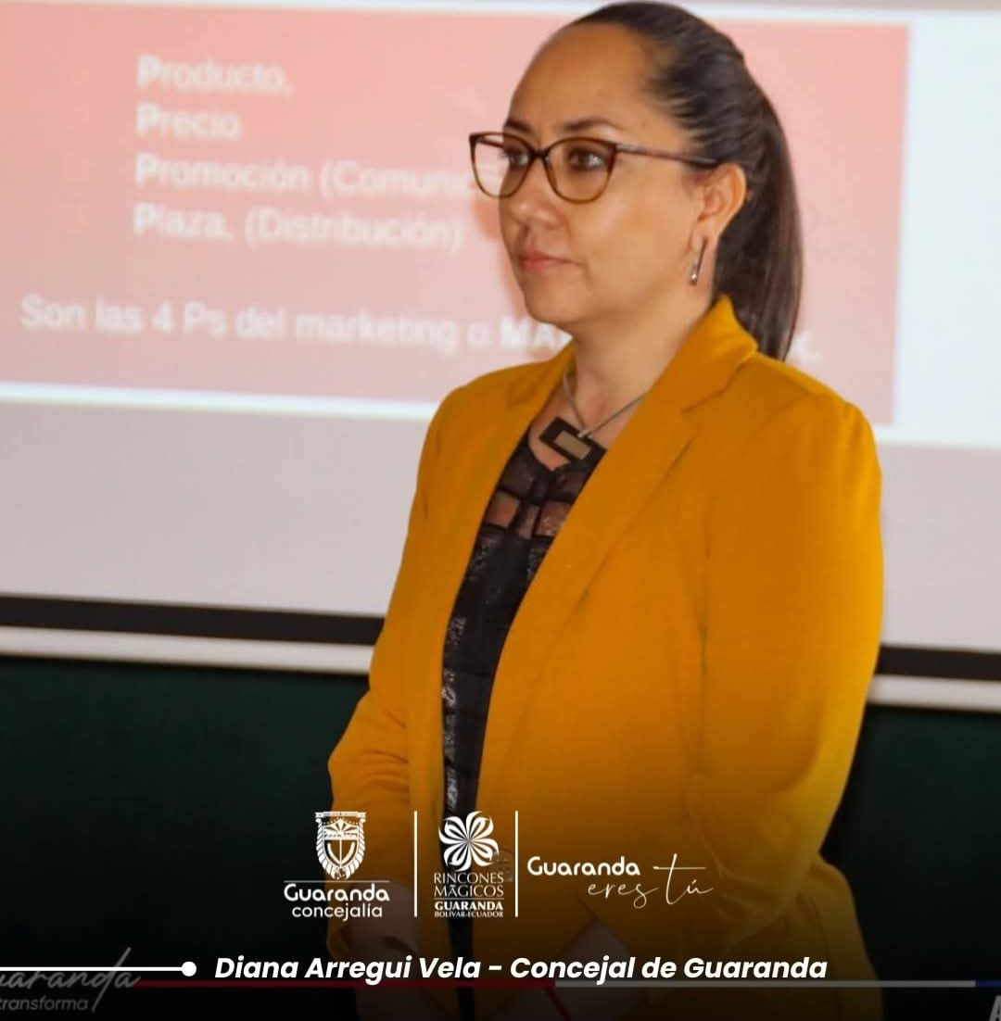
INVITACIONES Y
PARTICIPACIONES ACTIVAS
PONENTE CON EL TEMA MARKETING Y VENTAS EN EL TALLER DE FORTALECIMIENTO DE LA AUTOESTIMA Y FOMENTO DEL EMPRENDIMIENTO EN MUJERES RURALES Y URBANAS. POR EL CONCEJO CANTONAL DE DERECHOS EN CONJUNTO CON VARIAS INSTITUCIONES LOCALES.
II ENCUETRO SOBRE PROYECTOS EMPRESARIALES DE ESTUDIANTES UNIVERSITARIOS CON DISCAPACIDAD Y LA EDUCACIÓN INCLUSIVA SUPERIOR, ORGANIZADO POR LA FUNDACIÓN ASOCIACIÓN NACIONAL DE ESTUDIANTES CON DISCAPACIDAD Y LA EDUCACIÓN INCLUSIVA SUPERIOR, ANEUPI. EN LA UEB.
CONVOCATORIA AL DIALOGO DE SABERES SOBRE LA ATENCIÓN DEL PARTO DOMICILIARIO, EN SIMIATUG – SUMAY WASI, IMPULSADA POR EL MINISTERIO DE SALUD PÚBLICA.
PONENTE EN E TALLER SALUD CON CALIDEZ: BUEN TRATO E INTERCULTURALIDAD DESDE UN ENFOQUE DE DERECHOS HUMANOS, DIRECCIÓN DISTRITAL 02D01 GUARANDA – SALUD.
7

Slide 17
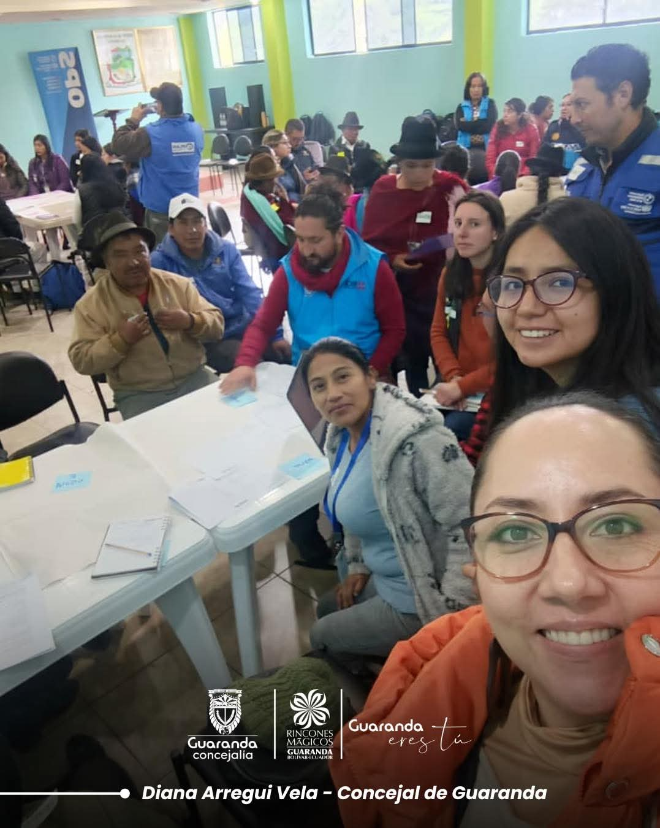
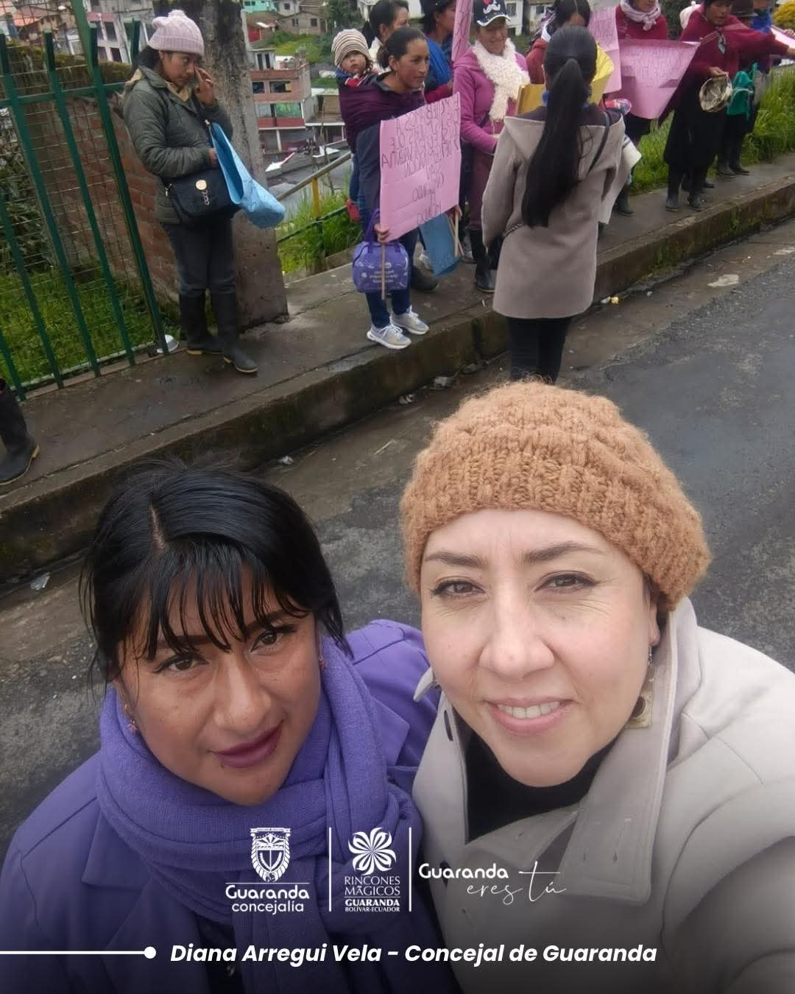
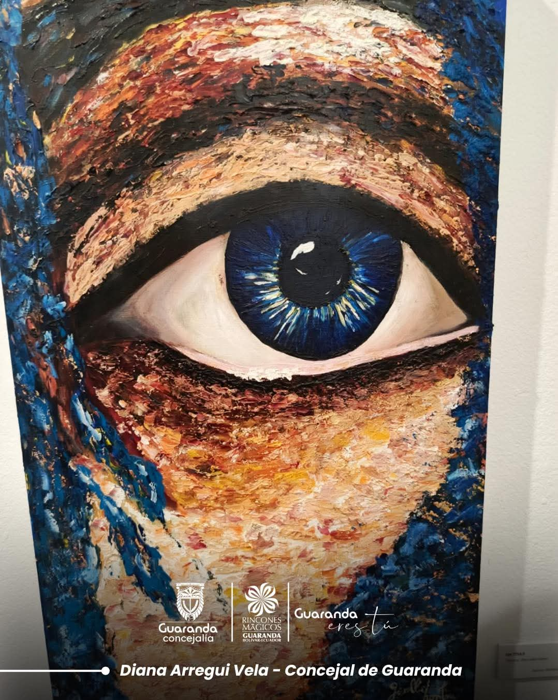
MARCHA CONMEMORATIVA POR EL DÍA DE LA MUJER EN LA PARROQUIA SALINAS, EN GUARANDA POR RED PRODERECHOS.
CONSTRUCCIÓN DEL PLAN LOCAL SIMIATUG DESNUTRICION CRÓNICA INFANTIL DCI, AGUA NO SEGURA PARA CONSUMO HUMANO Y EMBARAZO DE ALTO RIEGO.
DIALOGO DE ORGANIZACIONES DE MUJERES, CONVOCADO POR EL CONSEJO NACIONAL PARA LA IGUALDAD Y GÉNERO. EN BUSCA DE CONSTRUIR DE MANERA COLECTIVA LA AGENDA NACIONAL PARA LA IGUALDAD DE GENERO 2025-2029.
INVITADA A ESPACIO DE APRENDIZAJE, EL RÉGIMEN DE FUENTE DEL DERECHO TRIBUTARIO MUNICIPAL ECUATORIANO, UEB, UNIVERSIDAD ANDINA SIMÓN BOLÍVAR, Y EL GAD CANTONAL.
POSTULACIÓN A LA CARRERA DE EMPRENDIMIENTO E INNOVACIÓN OCIAL DE LA FACULTAD DE CIENCIA ADMINISTRATIVAS, GESTIÓN EMPRESARIAL E INFORMÁTICA. UEB, CONEJO CANTONAL Y COMIIÓN DE GÉNERO.
EXPOSICIÓN DE ARTISTA PLATICA URUGUAYA GISELLE HONTOU Y ROCÍO ÁLVAREZ: MIRADA DE MUJERES MIGRANTES. MUSEO ARCHIVO E ARQUITECTURA DEL ECUADOR.
REUNIÓN CON PERSONAL DEL INSTITUTO NACIONAL DE PATRIMONIO CULTURAL, INPC.
INVITACIONES Y PARTICIPACIONES ACTIVAS
10

Slide 18
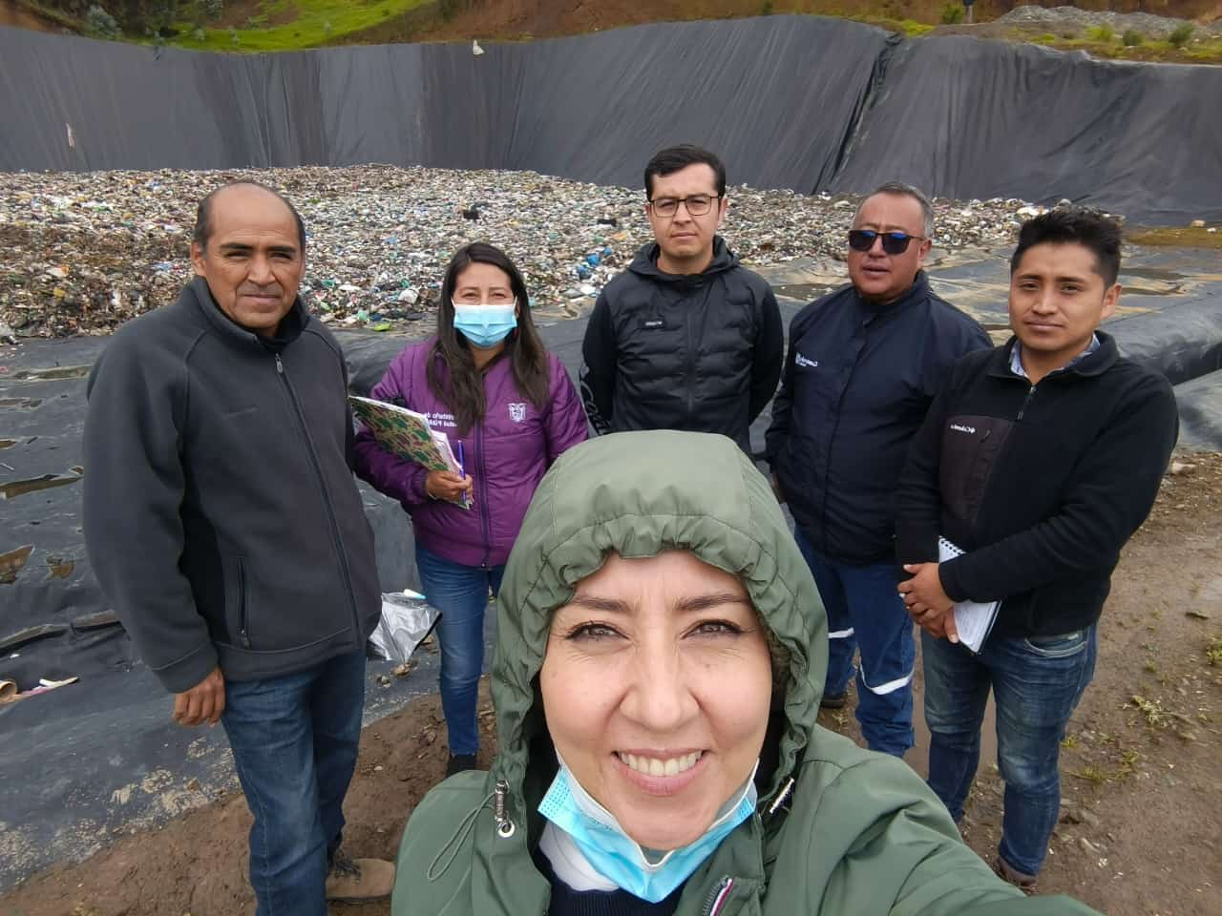
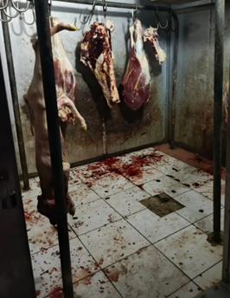
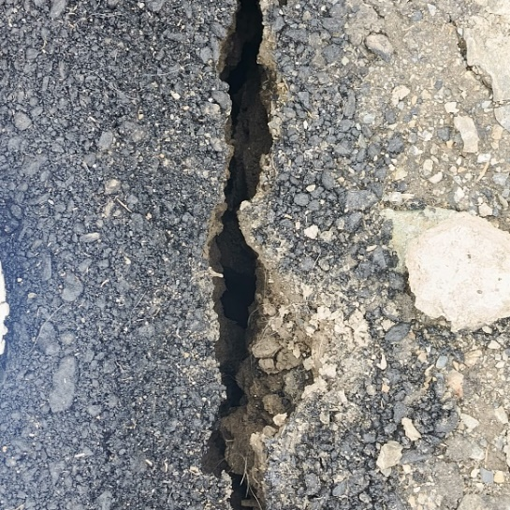
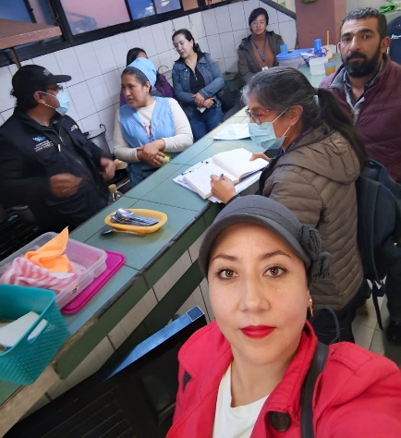
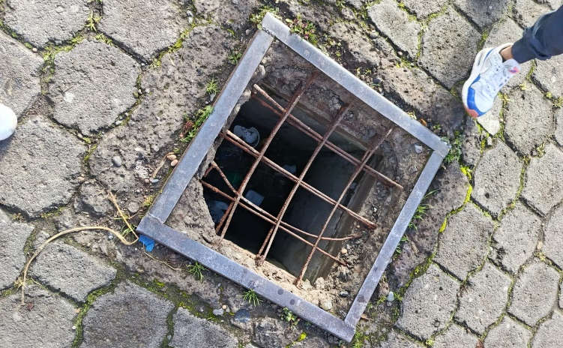
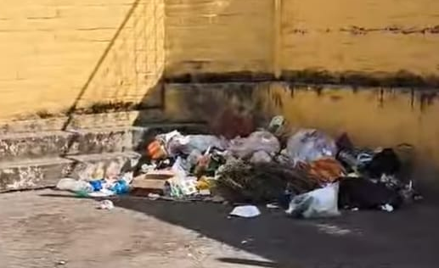
d) Fiscalización
INFORMES FISCALIZACIÓN
Como CONCEJAL DEL CANTÓN GUARANDA Y PRESIDENTE DE LA COMISÓN DE SERVICIOS PÚBLICOS he presentado 14 INFORMES entre FISCALIZACIONES y LEGISLACIONES:
DE LA VISITA ESTABLECIDA en las vías de intervención, por los sectores Quinua Corral - Kuchauco, Carbón Chinipamba, Quilitagua, Manzanapamba, Yatapamba, Sinche - Sonicocha, Chalata.
DE LA MESA DE TRABAJO establecida respecto a MERCADOS SALUDABLES DEL CANTÓN GUARANDA.
DE LA VISITA TÉCNICA ESTABLECIDA AL MERCADO DE GUANUJO DEL CANTÓN GUARANDA.
DE LA VISITA TÉCNICA ESTABLECIDA AL CENTRO DE APROVECHAMIENTO DE RESIDUOS SÓLIDOS, SHUNGUNA, PARROQUIA JULIO E. MORENO DEL CANTÓN GUARANDA.
DE LA VISITA TÉCNICA ESTABLECIDA AL BARRIO MARCOPAMBA DEL CANTÓN GUARANDA.
9

Slide 19
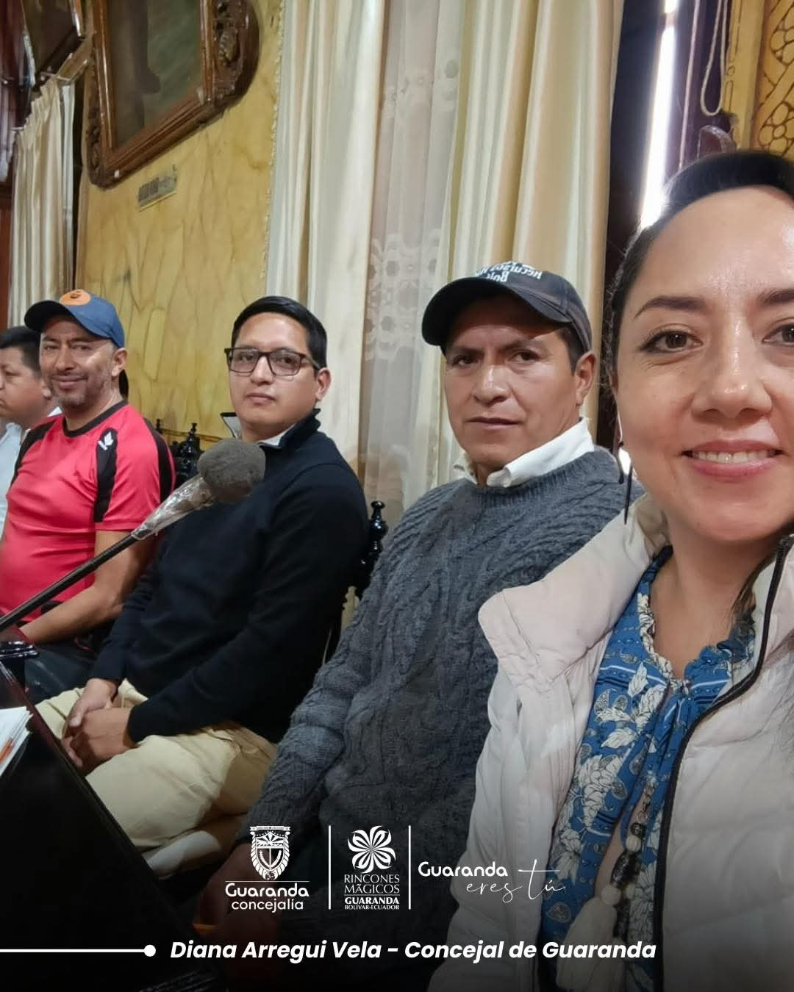
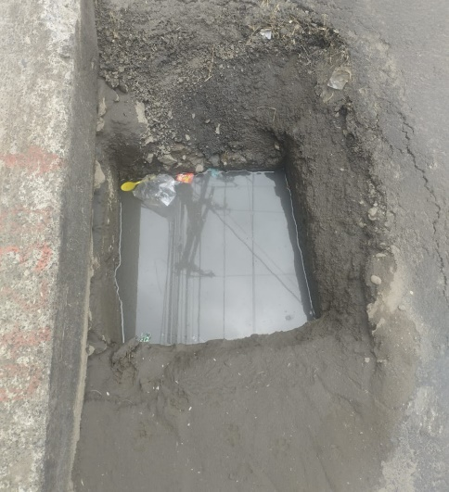
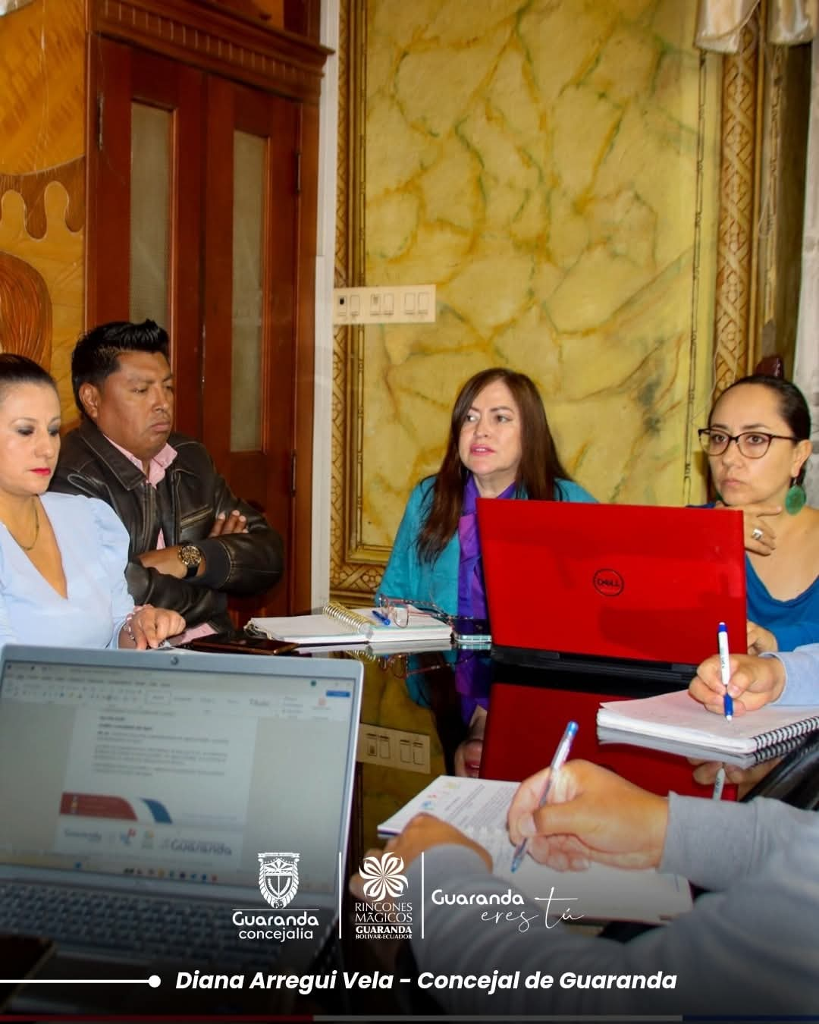
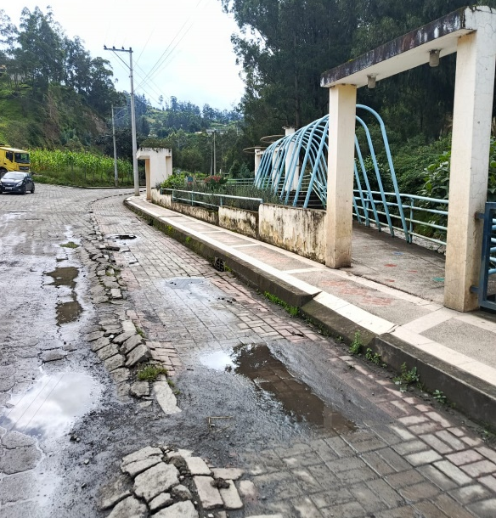
d) Fiscalización
INFORMES FISCALIZACIÓN
INFORME DE LA REUNIÓN ESTABLECIDA PARA ANALIZAR EL PROCESO A SEGUIR RESPECTO DE LA PROPUESTA DE PROYECTO DE "ORDENANZA PARA LA CREACIÓN DE LA UNIDAD TÉCNICA DE AGUA POTABLE Y SANEAMIENTO AMBIENTAL RURAL DEL CANTÓN GUARANDA".
DE LA MESA TÉCNICA ESTABLECIDA RESPECTO DE BUSCAR UNA ALTERNATIVA DE LA TASA DE COBRO DEL MANEJO DE RESIDUOS Y LAS REFORMAS A REALIZAR EN LAS ORDENANZAS REFERENTES AL TEMA, en vista de que es un mandato estatal.
DE LA MESA TÉCNICA REALIZADA SOBRE EL ANÁLISIS DE OBSERVACIONES Y PROPUESTAS RELATIVAS AL NUEVO MECANISMO DE COBRO DE LA TASA POR LA GESTIÓN DE RESIDUOS SÓLIDOS, ASEO DE VÍAS, TRANSPORTE Y DISPOSICIÓN FINAL, ASÍ COMO A LAS REFORMAS NORMATIVAS CORRESPONDIENTES.
7

Slide 20
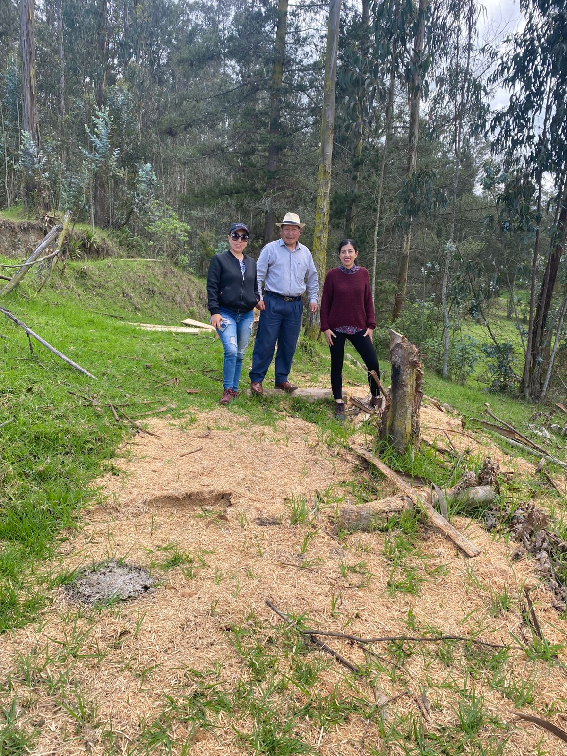
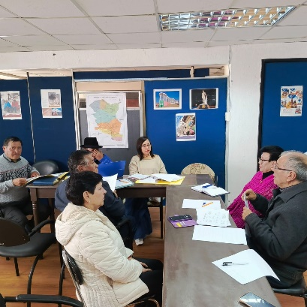
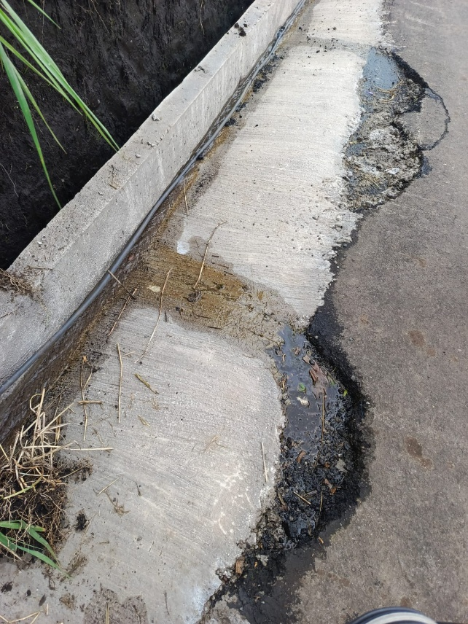





d) Fiscalización
INFORMES FISCALIZACIÓN
CONJUNTOS
DE LA REUNIÓN ESTABLECIDA por la ASAMBLEA LOCAL CIUDADANA, para solicitar que se establezca de manera urgente la conformación del CONSEJO DE PARTICIPACIÓN CIUDADANA y el CONSEJO DE SEGURIDAD CIUDADANA. (Diana Arregui Vela, Marco Ayme, Vicente Ninabanda)
DE LA VISITA AL PARQUE DE LA FAMILIA – YACOTO (SAN SIMON) (Diana Arregui Vela, Carolina Calero, Marco Ayme).
DE LA VISITA establecida a las vías de intervención: La Libertad, Quinua Corral - Kuchauco, Shulala, 4 Esquinas y Mercado Mayorista (Diana Arregui Vela, Olga Curisisa Pasto y Marco Ayme)
9

Slide 21

d) Fiscalización
Con fechas 13 de enero del 2025 y 9 de abril del 2025, entre otras cosas solicité respecto al MUSEO DE LA GUITARRA y sus espacios recreativos:
  Mensualmente y en feriados según las ticketeras destinadas ¿A cuánto asciende el valor de las recaudaciones realizadas?.
  La recaudación que se establece según las ticketeras por categorías para el lugar, ¿en qué cartera fiscal municipal se deposita?
  Sobre los ESTUDIO Y PLAN DE RIESGOS.
  Sobre los PARÁMETROS DE SEGURIDAD ESTABLECIDOS para los atractivos de riesgo que se encuentran en el lugar.
  el Informe de cumplimiento del Plan de Emergencias y Plan de Evacuación e Intervención.
  El Informe de prefactibilidad y factibilidad de las intervenciones y atractivos realizados en la Guitarra.
Con fecha 22 de septiembre del 2025, solicité información sobre la legalización DEL PLAN DE CONTROL DE PLAGAS Y UN INFORME RESPECTO AL MISMO.
7

Slide 22

Con fechas 28 de enero, 7 de marzo del 2025 y 20 de junio del 2025 respecto al PARQUE YACOTO en San Simón, solicité y envié con copia al ministerio del ambiente, agua y transición ecológica, MAATE., entre algunas cosas:
  Una copia del PROGRAMA DE MANEJO FORESTAL
  Una copia de las GUÍAS DE MOVILIZACIÓN de madera
  Información respecto al VOLUMEN DE MADERA que ha sido aprovechada.
  Certificado Ambiental N°. MAAE-SUIA-DZDG-2022-CA-0006,
  Certificado de Intersección del Parque de la Familia Yacoto,
  Resumen de la información Ingresada en el Sistema único de Información Ambiental,
  Certificado de Intersección con el Sistema Nacional de áreas Protegidas (SNAP), Patrimonio Forestal Nacional y Zonas Intangibles y
  Categorización Ambiental para el Proyecto.
  Información detallada respecto a plazo de ejecución del Proyecto del Parque Yacoto.
  El proceso financiero llevado acabo para el mismo.
Con fecha 13 de marzo del 2025, solicité información detallada respecto del CARNAVAL DE GUARANDA:
  ¿Cuántos funcionarios forman parte de la coordinación, de la organización del comité local del carnaval; ¿qué función cumple cada uno?, ¿a qué área del municipio pertenecen? y en su lugar, en el área de trabajo que les corresponde, ¿queda algún delegado/a?
  ¿Cómo se ejecuta la coordinación de la organización del comité del carnaval con la empresa contratada?
  ¿Cuántos profesionales locales fueron partícipes y contratados/as en los eventos realizados por el GADCG en todos los espacios de participación y cuáles fueron estos?
  ¿Cuánto de presupuesto se designó a las comunidades / parroquias rurales?
  ¿Cómo fue la participación de la empresa contratada en las parroquias rurales?
  ¿Cuánto dinero se recaudó del uso de espacio público otorgado para los comerciantes de ventas informales y emprendimientos?
d) Fiscalización
10

Slide 23

d) Fiscalización
  ¿Cuánto dinero se recaudó del uso de espacio público otorgado para el arrendamiento de sillas, taburetes?
  ¿Cuáles son los auspiciantes de este Carnaval de Guaranda 2025?
  ¿Cuál fue el aporte de los auspiciantes o con qué aportaron para el Carnaval de Guaranda 2025?
  ¿De cuánto fue el aporte económico de los AUSPICIANTES OFICIALES qué colaboraron para nuestra fiesta mayor del Carnaval de Guaranda 2025?
  ¿Por qué se realizó un proceso extra de contratación por el valor de 19656,00USD?, para el tema del Carnaval de Guaranda; si el presupuesto aprobado en el Seno de Concejo Municipal fue de 500000,00USD.
Con fecha 5 de mayo del 2025, solicité se realicen:
  ESTUDIOS EXHAUSTIVOS respecto a las instalaciones de agua potable y alcantarillado en varios sectores de la ciudad con el fin de prevenir riesgos por las presuntas y posibles FILTRACIONES DE AGUA existentes que puedan socavar y generar desastres futuros.
  GENERACIÓN, ELABORACIÓN DE CUNETAS y LIMPIEZA de las mismas porque la escases de cunetas podría ser una antesala para un desastre natural.
9

Slide 24



Con fecha 10 de junio del 2025, solicité se un informe de avance y cumplimiento del POA por áreas / direcciones, establecido y aprobado en el presupuesto 2025, y el avance y desarrollo de los proyectos de arrastre desde el inicio de la administración.
Con fecha 20 de junio del 2025, comparezco en calidad de Concejal del cantón Guaranda, solicité información detallada respecto al proceso de ENTREGA DE LAS BECAS, en esta administración 2023 - 2027.
Con fecha 20 de junio del 2025, solicité información detallada respecto al proceso de adquisición de los terrenos para:
  LA PLAZA DE ANIMALES
  EL CAMAL MUNICIPAL
Con fecha 24 de julio del 2025, solicité información detallada y realice una visita urgente al Barrio Fausto Bazante, con el fin de realizar un análisis técnico y de riesgo correspondiente, que permita continuar con el procedimiento que técnicamente amerite, respecto a la denuncia establecida sobre la filtración de agua de los tanques ubicados en el sector.
Con fecha 29 de julio del 2025, solicité una explicación del:
  ¿POR QUÉ NO SE HA REALIZADO aún las ticketeras para el expendio y correcto manejo de productos del VIVERO DEL GOBIERNO AUTÓNOMO DESCENTRALIZADO DEL CANTÓN GUARANDA?. Ya que, la solicitud la establecí previo a la aprobación del Reglamento del Vivero (APROBADO EL 8 DE ABRIL DEL 2025.
INVITACIONES Y PARTICIPACIONES ACTIVAS
10

Slide 25

Con fecha 15 de agosto del 2025, solicité información respecto al proceso de socialización de la ORDENANZA PARA LA PLANIFICACIÓN, REGULACIÓN Y CONTROL DE LA VÍA PÚBLICA Y ESPACIO PÚBLICO DEL CANTÓN GUARANDA aprobada.
  ¿Qué soluciones se han establecido para los vendedores informales y ambulantes? Sabiendo que en la ordenanza de los mercados existe la posibilidad de los espacios transitorios.
  ¿Cómo se determinó el diseño de las estructuras colocadas para los emprendedores en el parque Montufar y en la Plaza del Carnaval? ¿Bajo qué parámetros? ¿Cuáles son los estudios previamente realizados?
  ¿Esto abastece para todos/as quienes se encuentran vendiendo de forma informal o ambulante fuera de las instituciones educativas? ó ¿En dónde se pretende colocar al resto de vendedores/as informales y ambulantes que se colocan en varios espacios a nivel cantonal?.
  Se me haga llegar los respaldos de las socializaciones establecidas a la sociedad y a los involucrados/as directos/as respecto de la ordenanza en mención, ya que se están realizando acciones en base a la ordenanza aprobada.
Con fecha 4 de septiembre del 2025, los vendedores del parque Montufar, solicitar la reubicación y remodelación de los Kioscos
  Los estudios previos establecidos para el diseño y ubicación de estos kioskos elaborados por el GADCG para estos fines (vendedores/as informales).
  El análisis costo-beneficio de este proyecto establecido (kioskos) para los vendedores/as, ya que los vendedores/as manifiestan es su medio y sustento de vida.
Con fecha 25 de septiembre del 2025, solicité información con los respaldos de la documentación correspondiente:
  ¿En base a qué normativa legal vigente se está estableciendo un valor de cobro para las carreras realizadas por el GADCG?
  Los cobros que se están realizando ¿En qué arca fiscal municipal se están depositando estos valores?; y,
  ¿En qué se invierten a posterior estos valores?, ¿Cómo se está manejando este dinero?
INVITACIONES Y PARTICIPACIONES ACTIVAS
10

Slide 26

d) Fiscalización
Con fecha 26 de septiembre del 2025, solicité información, con los respaldos de la documentación correspondiente:
  ¿Por qué se realizó una contratación externa para la poda de las palmeras y ¿Cuál es la razón del por qué no se la realiza con el personal técnico del GADCG?.
  ¿Por qué no se está estableciendo una poda total y se están dejando hojas secas en la intervención que se está realizando?, deberían ser podadas en su totalidad.
Con fecha 29 de septiembre del 2025, se dé atención de manera oportuna a la solicitud emitida por el Sr. Leopoldo Ramiro Puente Serrano. PRESIDENTE, del COMITÉ PRO-MEJORAS DE LA CIUDADELA PRIMERO DE MAYO DEL SINDICATO DE CHOFERES PROFESIONALES DE BOLÍVAR. RESOLUCIÓN Nº 002-2021 - RUC. 0291526981001 con oficio dirigido a las/os Sras./Sr. Concejales de fecha 17 de septiembre del 2025.
Con fecha, 6 de octubre y 15 de octubre del 2025 sabiendo que se está realizando una reforma en el ORGÁNICO DE PROCESOS u ORGÁNICO FUNCIONAL, solicité se me haga llegar para
7

Slide 27
  conocimiento y constancia de que todo se está llevando según los procesos establecidos y legales normativos: el PLAN ESTRATÉGICO INSTITUCIONAL.
  Es necesario crear un departamento de proyectos
  La unidad del agua,
  CAEFU – Bienestar Animal,
  Alguna mención en particular a establecer en ciertas ordenanzas como la propuesta de Ordenanza de la Calidad del Aire, Ordenanza del Manejo de Residuos Sólidos.
  Centro de Emprendimiento e Innovación Social Guaranda.
  Funciones del Centro de Emprendimiento e Innovación Social Guaranda.
  Estructura del Centro de Emprendimiento.
Con fecha, 8 de octubre del 2025, insistí información respecto al proceso denominado “CONTRATACIÓN DE MEDIOS DIGITALES Y RADIALES” LEVASCAN CIA.LTDA.
Con fecha, 20 de octubre del 2025, solicité información sobre ACCIÖN SOCIAL, entre otros temas:
  En base a que parámetros legales se han DETERMINADO LOS SALARIOS y SUS VARIACIONES (disminución o incremento) y se me adjunte el informe del estudio técnico en el que detalle la JUSTIFICACIÓN LEGALMENTE ESTABLECIDA.
  De los proyectos presentados: ¿Cuántos se han culminado en este período administrativo, desde el 2023?,
  Los resultados obtenidos mediante comparativa de base de datos, respecto de los proyectos ejecutados. Reformas internas establecidas, y la razón de realizarlas.
  Resumen del manejo económico.
  El cobro de algunas de las actividades que se realizan con un costo determinado en Acción Social Municipal, ¿a qué cartera fiscal se deposita?, Solicito se me haga llegar la constatación legalmente establecida hasta la actualidad.
d) Fiscalización
10

Slide 28

d) Fiscalizaciones CONJUNTAS
Con fecha 28 de enero del 2025, después de una visita al parque de la Familia – Yacoto, solicitamos información:
  Una copia del manejo agroforestal del espacio natural y recreativo del parque Yacoto.
  Una copia del contrato de arrendamiento del espacio con los propietarios del ganado que se encuentra pastando actualmente en las diferentes áreas.
  Un informe sobre la situación jurídica de las 4 hectáreas que están en litigio.
  Una informe sobre la situación del avance de los estudios arquitectónicos para la “Casa de Acogida de las mujeres, niños, niñas adolecentes víctimas de violencia y de delitos sexuales”.
Diana Arregui, Carolina Calero, Marco Ayme.
Con fecha 5 de febrero del 2025, en base a una denuncia ciudadana, en la cual se presume se está construyendo en área verde de propiedad municipal solicitamos:
  Los permisos de construcción
  El informe de la inspección realizada previa a los premisos otorgados
  Una copia certificada de la carta catastral del predio con clave:XXXXX, Unipropiedad: XXXXX
Diana Arregui, Carolina Calero, Olga Pasto.
7

Slide 29

d) Fiscalizaciones CONJUNTAS
Con fecha 13 de febrero del 2025, solicitamos:
  1.Planos certificados de las áreas verdes municipales del cantón Guaranda.
  2.Plano certificado específico del área verde específica municipal del cantón Guaranda, indicando límites y área de extensión correspondiente.
Diana Arregui, Carolina Calero, Marco Ayme.
Con fecha 5 de marzo del 2025, convocamos a una reunión de carácter obligatorio e indelegable, a fin de conocer el avance de algunos proyectos que son de relevancia para el desarrollo del cantón.
Diana Arregui, Carolina Calero, Marco Ayme.
Con fecha 17 de marzo del 2025, los moradores del Barrio La Floresta, recorrido para poder solventar algunas dudas e inquietudes respecto a la propuesta de declarar a este barrio como “zona rosa”, entre otras problemáticas.
Con fecha 11 de abril del 2025, solicitamos información detalladas respecto a:
9

Slide 30

d) Fiscalizaciones CONJUNTAS
  Las comunidades involucradas en la zona roja, establecida en el PUGS, aprobado mediante sesión del día lunes 13 de marzo del 2025, así como información respecto a las comunidades que se encuentran aledáneas a esta zona roja. Incluidos mapas georeferenciales.
  Las comunidades involucradas en la zona rosa, establecida en el PUGS, aprobado mediante sesión del día lunes 13 de marzo del 2025, así como información respecto a las comunidades que se encuentran aledáneas a esta zona roja. Incluidos mapas georeferenciales.
  El criterio técnico establecido para la determinación de estas zonas.
  Actas y fotografías de la socialización previa de estas zonas.
Con fecha 22 de abril del 2025, dejamos constancia de nuestra insistencia, y a la vez preocupación, pues a dos años de iniciada la actual administración, no se ha concretado la construcción del embaulado de Alpachaca en su tramo faltante.
Diana Arregui, Carolina Calero, Olga Pasto y Marco Ayme.
7

Slide 31

d) Fiscalización
FISCALIZACIONES
ENTES DE CONTROL EXTERNO
Con fecha 21 de marzo del 2025, puse en conocimiento del Jefe de Equipo de CONTRALORÍA, mediante oficio N° 009 – DAV – GADCG - 2025, información recopilada respecto a las CÁMARAS DE VIDEO VIGILANCIA, en virtud de que la institución se encontraba realizando los procesos del EXAMEN ESPECIAL.
Con fecha 21 de marzo del 2025, puse en conocimiento del Jefe de Equipo de CONTRALORÍA, mediante oficio N° 010 – DAV – GADCG - 2025, información recopilada respecto a MAQUINARIAS Y VEHÍCULOS emitida a mi persona por una empresa, con el número de RUC correspondiente, para los fines pertinentes, en virtud de que la institución se encontraba realizando los procesos del EXAMEN ESPECIAL.
Con fecha 2 de abril del 2025, EXPLICACIÓN CONCRETA Y DETALLADA respecto a la ADQUISICIÓN DE EQUIPOS PARA LA RECOLECCIÓN DE RESIDUOS SOLIDOS EN EL CANTÓN GUARANDA, PROVINCIA BOLÍVAR. C.C. CONTRALORÍA.
Diana Arregui y Viviana Chochos.
9

Slide 32




d) Fiscalización
FISCALIZACIONES
ENTES DE CONTROL EXTERNO
Con fecha 2 de abril del 2025, Comunicamos un posible procedimiento irregular en el DEPARTAMENTO DE AVALÚOS Y CATASTROS DE LA DIRECCIÓN DE PLANIFICACIÓN del Gobierno Autónomo Descentralizado del cantón Guaranda, a CONTRALORÍA de Bolívar, mediante OFICIO CONJUNTO N° 001–CM–GADCG-2025. EXAMEN ESPECIAL URGENTE.
Diana Arregui, Carolina Calero.
Con fecha 8 de mayo, pusimos en conocimiento de CONTRALORÍA, RETRASO EN LA CANCELACIÓN DE REMUNERACIONES.
Diana Arregui, Carolina Calero, Olga Pasto y Marco Ayme.
Con fecha 10 de julio del 2025, pusimos a conocimiento y solicitamos a la SUPERINTENDENCIA DE ORDENAMIENTO TERRITORIAL USO Y GESTIÓN DEL SUELO, el ANÁLISIS DE ALGUNAS INCONSISTENCIAS en el proceso de actualización del Plan de Uso y Gestión de Suelo del cantón Guaranda, aprobado mediante "Ordenanza Reformatoria de la Aprobación del Plan de Desarrollo y Ordenamiento Territorial del cantón Guaranda 2023 - 2027",
Diana Arregui, Carolina Calero, Olga Pasto y Marco Ayme.
7

Slide 33




Con fecha 22 de julio del 2025, Guaranda; solicitamos a CONTRALORÍA de Bolívar, mediante OFICIO CONJUNTO N° 006–CM–GADCG-2025, se intervenga de manera oportuna de acuerdo a sus competencias, respecto al MANEJO DE RECURSOS ECONÓMICOS referentes a los traspaso de crédito establecidos en la RESOLUCIÓN ADMINISTRIVA N° RPI-GADCG-2025-005, por parte del ejecutivo. EXAMEN ESPECIAL.
Diana Arregui Vela, Olga Pasto Patín, Marco Ayme y Vicente Ninabanda.
Con fecha 5 de agosto del 2025, solicitamos a CONTRALORÍA de Bolívar, mediante OFICIO CONJUNTO N° 027–CM–GADCG-2025, se intervenga de manera oportuna de acuerdo a sus competencias, realizando un EXAMEN ESPECIAL, respecto a ADQUISICIÓN DE EQUIPOS PARA LA RECOLECCIÓN DE RESIDUOS SÓLIDOS EN EL CANTÓN GUARANDA, PROVINCIA BOLÍVAR que contiene información en el memorando No 134 – DAV – GADCG – 2025, con trámite 2025-4948.
Diana Arregui y Viviana Chochos
d) Fiscalización / FISCALIZACIONES ENTES DE CONTROL EXTERNO
10

Slide 34
«Una sociedad no puede existir sin una autoridad que cree armonía en ella».
— Luigi Taparelli d'Azeglio. Sacerdote jesuita y Filósofo italiano, siglo XIX.
10

Slide 35
GRACIAS

